Slide 1
危险性较大的分部分项工程专项施工方案
严重缺陷清单（试行）—（2025版）
解 读
主讲人：陈亮

Slide 2
目录
第一章
文件背景
第二章
危大工程专项施工方案主要内容
第三章
危大工程专项施工方案严重缺陷清单解读

Slide 3
第一章
文件出台背景

Slide 4
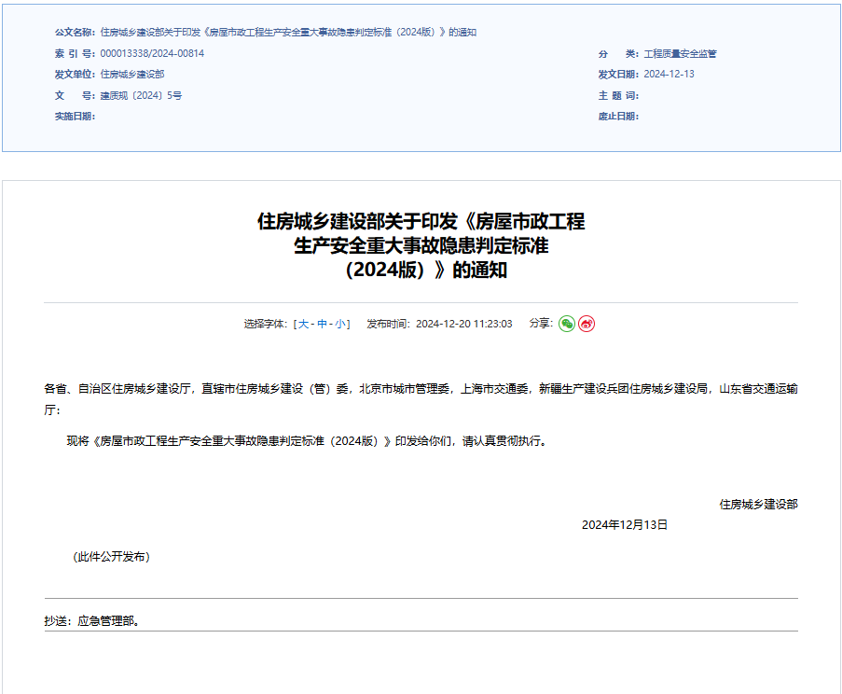
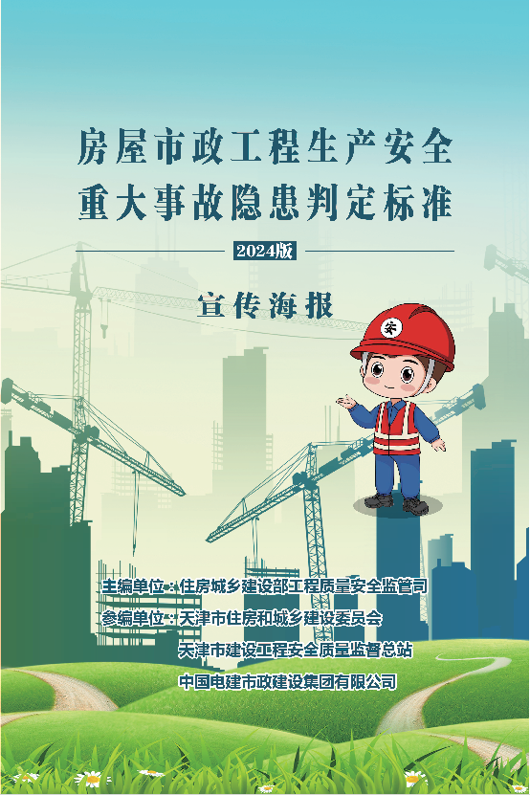
2024年12月13日，住建部住房城乡建设部印发了《房屋市政工程生产安全重大事故隐患判定标准（2024版）》建质规（2024）5号的文件，2024年12月20日正式发布；原《房屋市政工程生产安全重大事故隐患判定标准（2022版）》建质规（2022）2号同时废止。

Slide 5
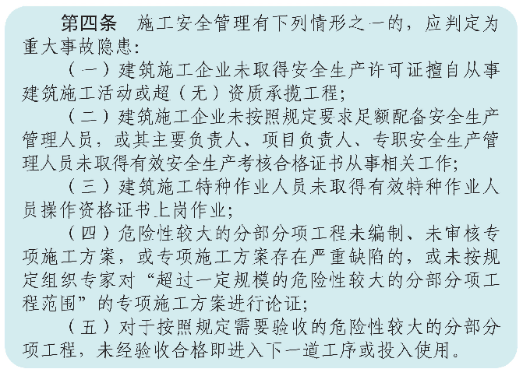
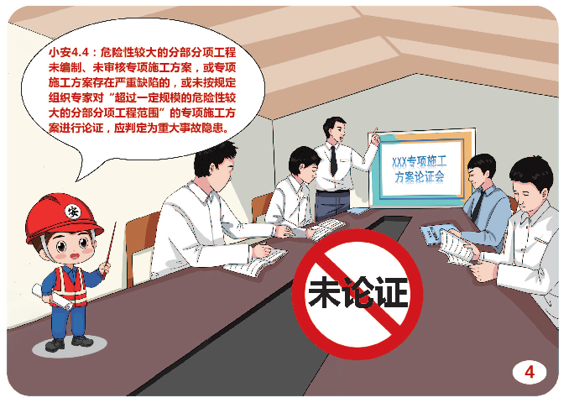
判定标准中，第四条第（四）款明确规定：
“危险性较大的分部分项工程未编制、未审核专项施工方案，或专项施工方案存在严重缺陷的，或未按规定组织专家对“超过一定规模的危险性较大的分部分项工程范围”的专项施工方案进行论证;”应判定为“重大事故隐患”。

Slide 6
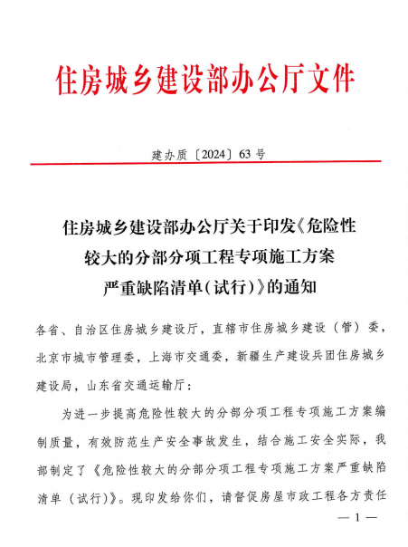
2024年12月25日，住建部住房城乡建设部印发了《危险性较大的分部分项工程专项施工方案严重缺陷清单（试行）》建办质（2024）63号的文件，于2025年01月03日正式发布；这一文件的发布，进一步明确了“危大工程专项施工方案严重缺陷”的界定。

Slide 7
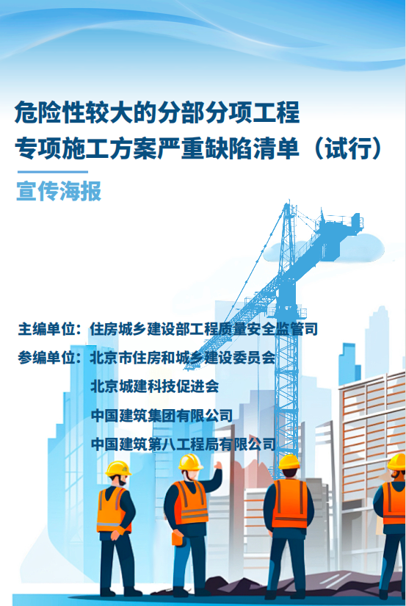
《危险性较大的分部分项工程专项施工方案严重缺陷清单（试行）》共10类80款。
清单适用于新建、扩建、改建、拆除房屋市政工程专项施工方案编制、审核、审查、专家论证等环节的严重缺陷判定;
通用条款适用全部危险性较大的分部分项工程专项施工方案严重缺陷判定;
在专项施工方案审核、审查、专家论证等环节，方案存在严重缺陷的，其审核、审查和专家论证应不予通过;
在专项施工方案实施环节，方案存在严重缺陷的，应判定为重大事故隐患。
特别注明：方案存在严重缺陷面临的法律风险“依据《房屋市政工程生产安全重大事故隐患判定标准（2024版）》，直接构成重大事故隐患，可能面临停工整改、行政处罚甚至刑事责任‌”；

Slide 8
第二章
危大工程专项施工方案主要内容

Slide 9
2021年12月08日，住建部住房城乡建设部印发了《危险性较大的分部分项工程专项施工方案编制指南》建办质（2021）48号的文件，明确了“危大工程专项施工方案编制的“章、节、条、款”的要求；指南中包含了”基坑工程、模板支撑体系工程、起重吊装及安装拆卸工程、脚手架工程、拆除工程、暗挖工程、建筑幕墙安装工程、人工挖孔桩工程、钢结构安装工程“九个分项工程专项方案的编制要求，在此只说明危大工程专项方案编制的主要内容，的上述9大的分项工程详细的编制要求详见”建办质（2021）48号“，在此不做过多讲解。
危大工程专项施工方案的主要内容应当包括：
工程概况：危大工程概况和特点、施工平面布置、施工要求和技术保证条件；
编制依据：相关法律、法规、规范性文件、标准、规范及施工图设计文件、施工组织设计等；
施工计划：包括施工进度计划、材料与设备计划；
施工工艺技术：技术参数、工艺流程、施工方法、操作要求、检查要求等；
施工安全保证措施：组织保障措施、技术措施、监测监控措施等；
施工管理及作业人员配备和分工：施工管理人员、专职安全生产管理人员、特种作业人员、其他作业人员等；
验收要求：验收标准、验收程序、验收内容、验收人员等；
应急处置措施；
计算书及相关施工图纸。

Slide 10
第三章
危大工程专项施工方案
严重缺陷清单解读

Slide 11
第一部分
通用条款

Slide 12
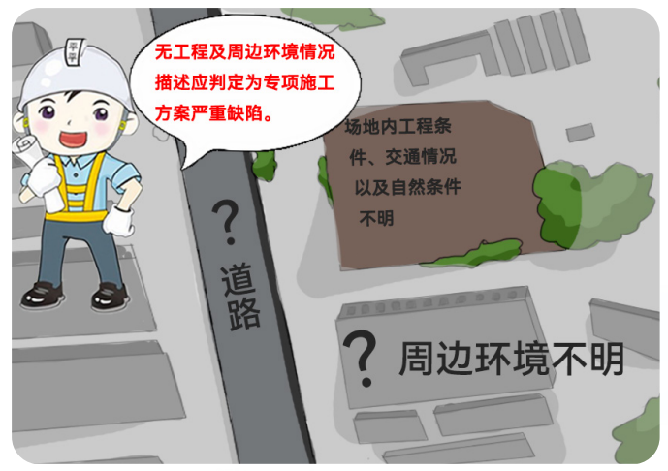
第一部分 通用条款
第一条：无工程及周边环境情况描述。
后果：
1、缺少对周边地质条件、地下管线、相邻建筑等环境的描述，易导致施工中发生坍塌、沉降、管线破裂等事故，威胁作业人员及周边居民生命安全‌甚至引发安全事故；
2、周边环境信息缺失可能使专项方案中的应急预案缺乏针对性，无法有效应对突发风险（如土体滑移、既有结构受损），扩大事故损失‌‌
正确做法：在施工方案中详细描述工程与周边环境情况，与周边建、构筑物位置关系，包括地形、地质、周边建筑物、地上及地下管线、大型机械设备进场路线、工作地点等。

Slide 13
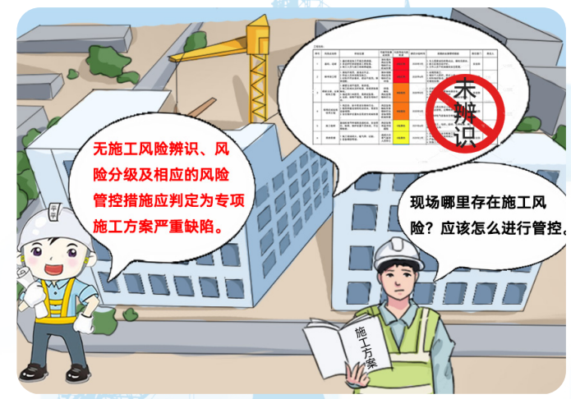
第一部分 通用条款
第二条：无施工风险辨识、风险分级及相应的风险管控措施。
后果：
1、缺乏风险管控措施可能导致施工过程中安全隐患无法被识别和有效控制，例如坍塌、透水、高空坠落等事故风险激增。此类问题已被证实是近年重大安全事故（如珠海石景山隧道透水事故）的主要原因之一；‌
2、风险分级和管控措施的缺失可能使突发情况（如有限空间有害气体泄漏、地下水异常等）缺乏针对性应急预案，导致事故后果扩大化‌。
正确做法：在《房屋市政工程生产安全重大事故隐患判定标准（2024版）》建质规（2024）5号的基础上结合LECD法进行判定，同时制定防控措施，做到事前控制。

Slide 14
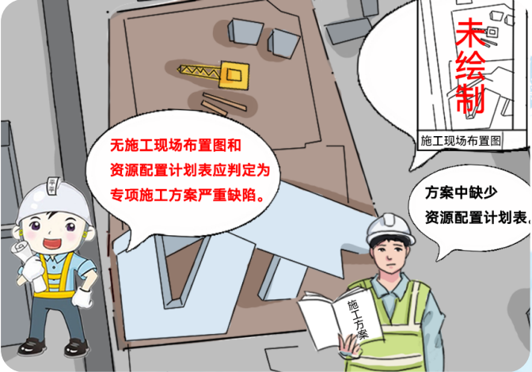
第一部分 通用条款
第三条：无施工现场布置图和资源配置计划表。
后果：
1、施工现场布置图的缺失可能因现场临设、大型机械设备行走及工作路线、排水措施、垂直运输设备布置、应急救援路线设置的缺失，盲目施工，导致安全事故或环保事故的发生，或导致后期现场临设变更频繁，耽误工期及进度‌；‌
2、资源设备未进行事前策划‌，临时盲目使用，不符合现场实际工况造成质量、安全事故。
正确做法：根据各分项工程特点，绘制包含并限于“现场临设、大型机械设备行走及工作路线、排水措施、垂直运输设备布置、应急救援路线”等内容，提前策划施工现场布置及资源配备，免返工或频繁搬迁。

Slide 15
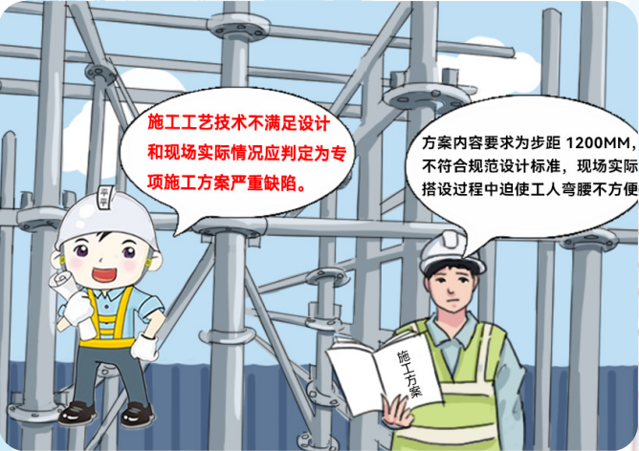
第一部分 通用条款
第四条：施工工艺技术不满足设计和现场实际情况。
后果：
1、工艺技术缺陷可能破坏基坑支护、模板支撑等关键结构稳定性，引发坍塌事故（如深基坑垮塌、高支模倾覆）‌‌；‌2、工艺参数错误（如起重吊装荷载计算偏差）易导致机械倾覆、高空坠落、物体打击等伤亡事故‌。
3、未按设计处理地下水或有害气体，可能造成周边建筑沉降、有毒物质泄漏等次生灾害‌
正确做法：按照施工设计图纸、勘察报告结合现场实际‌工况，制定符合现场实际工艺技术及技术参数，保证施工质量及安全生产。

Slide 16
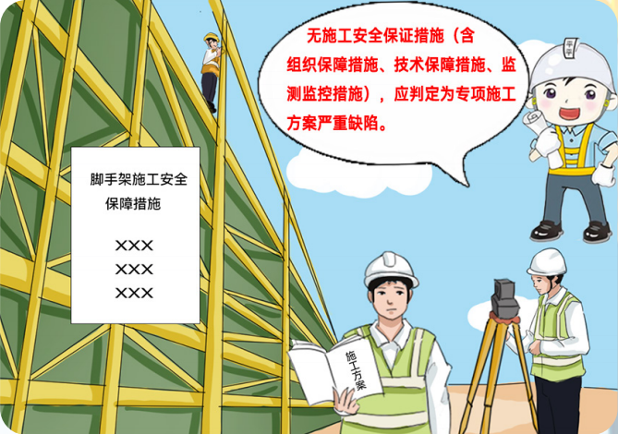
第一部分 通用条款
第五条：无施工安全保证措施（含组织保障措施、技术保障措施、监测监控措施）。
后果：
1、风险失控与事故高发
（1）组织保障缺失‌：未明确安全管理职责和应急预案，导致事故响应延迟、现场指挥混乱，扩大伤亡后果‌‌‌；‌
（2）技术措施不足‌：未制定针对性安全技术方案（如基坑支护、高空防坠等），易引发坍塌、高处坠落等事故‌；
（3）监测监控缺位‌：未实施变形监测、荷载监控等，难以及时发现结构失稳、设备超载等隐患，错过风险处置窗口期‌；
2、‌次生灾害与社会影响。
事故可能波及周边建筑、管线或公共区域，造成群死群伤、环境污染等严重后果，引发舆论关注和政府问责‌正确做法：
正确做法：‌强制补充核心内容：‌
1、组织保障措施‌：需明确安全管理架构、责任制、人员职责及应急响应流程。
‌2、技术保障措施‌：需细化关键工序安全操作规程、风险防控技术参数。
‌3、监测监控措施‌：需制定监测项目、频率、预警阈值及处置流程‌。

Slide 17
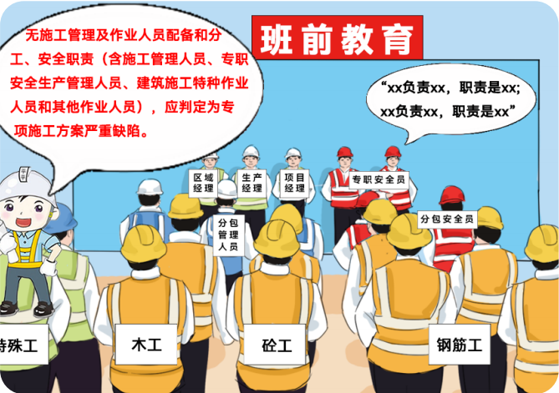
第一部分 通用条款
第六条：无施工管理及作业人员配备和分工、安全职责（含施工管理人员、专职安全生产管理人员、建筑施工特种作业人员和其他作业人员）。
后果：
1、‌岗位职责不清导致监管缺失：未明确专职安全员、特种作业人员等岗位职责，易造成现场安全巡查、设备操作等关键环节无人监管，增加高处坠落、机械伤害等事故概率‌。如：基坑支护施工中无专职安全员旁站监督，可能无法及时发现支护结构变形或土方超挖隐患。
2、‌应急处置混乱：缺少应急响应人员分工（如疏散引导员、抢险组等），事故发生时易出现指挥失灵、救援延误，扩大人员伤亡及财产损失。
3、验收程序无法完成：危大工程验收需核查人员资质及履职记录，若方案未明确验收人员及标准，将导致验收流程停滞，影响后续工序施工。如：起重机械安装工程需特种作业人员持证上岗，若方案未明确操作人员资质，验收时无法提供有效证明。
4、‌安全技术交底失效‌
未指定交底责任人员，可能导致作业人员对施工风险、操作规程认知不足，引发违规操作（如无证操作电焊设备导致火灾）。
5、施工单位因人员配备缺陷导致事故，可能被认定为“未落实安全生产主体责任”，面临资质降级、市场禁入等处罚。
‌‌‌正确做法：严格根据建办质48号文要求，足额合配备施工管理人员、专职安全生产管理人员、建筑施工特种作业人员和其他作业人员，划明确管理职责，责任落实到人，满足安全生产需要‌。

Slide 18
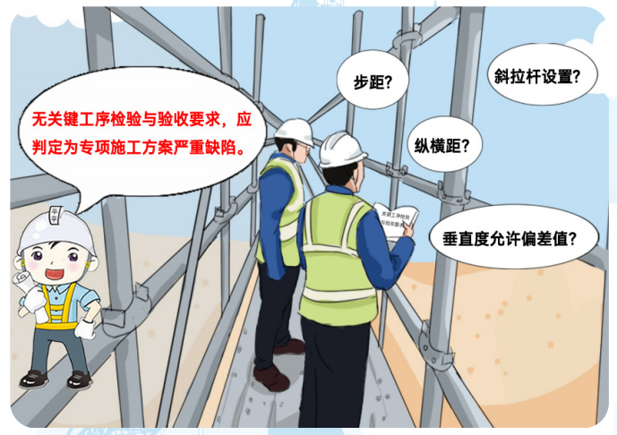
第一部分 通用条款
第七条：无关键工序检验与验收要求。
后果：
‌1、隐蔽工程缺陷无法追溯：未明确检验节点（如混凝土浇筑前模板验收、防水层闭水试验等），可能导致钢筋间距偏差、防水失效等质量问题长期潜伏，引发结构开裂或渗漏事故‌。
2、‌施工工序衔接失控‌：缺乏工序交接验收制度，易出现“野蛮施工”。如某桥梁工程未验收预应力张拉工序即进行灌浆，导致钢绞线锈蚀断裂‌。
‌3、验收资料链断裂：缺失检验批、分项工程验收记录，将导致竣工备案材料不完整。
4、‌质量责任划分困难：施工、监理、建设各方在事故追溯中互相推诿。如某隧道渗水事故中，因无注浆工序验收签字，法院判定三方承担同等责任‌。
5、支模架、脚手架等危大工程为根据方案验收导致安全事故的发生。
‌‌‌正确做法：严格根据施工设计图纸结合现场工况判定‌关键工序，编制检验及验收计划，按照方案执行，确保建筑物结构安全及使用功能。

Slide 19
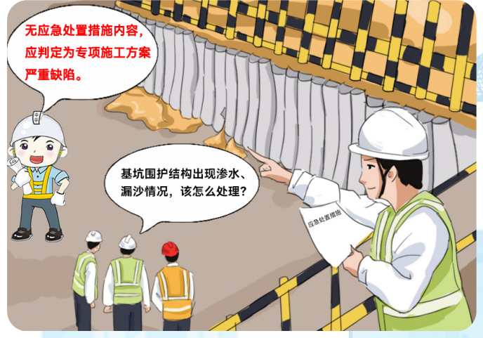
第一部分 通用条款
第八条：无应急处置措施。
后果：
1、‌险情失控：突发塌方、涌水等险情时，因缺乏明确应急响应流程（如人员疏散、设备抢险分工），可能延误黄金救援时间，导致伤亡人数和经济损失成倍增加‌。
2、事故责任认定中，因方案缺失应急处置内容，施工单位可能被判定为“未履行安全生产主体责任”，面临市场禁入、招投标限制等长期负面影响‌‌。
‌3、监理单位未督促完善应急处置措施，可能被处以2-10万元罚款，项目总监个人处罚可达3000-1万元‌。
‌‌‌正确做法：依据《危大工程安全管理规定》完善应急组织架构、响应流程及资源配置，避免因程序缺陷引发连锁后果‌。

Slide 20
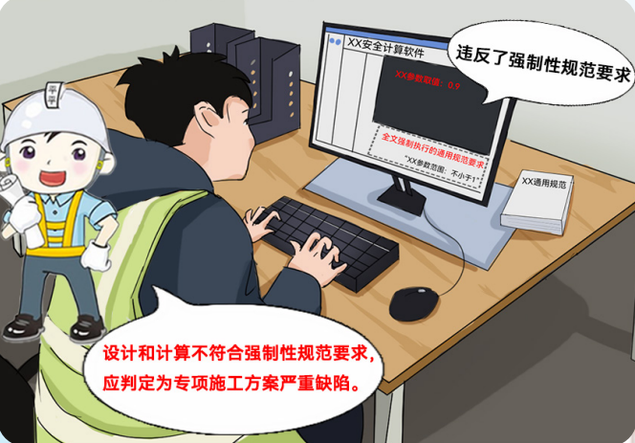
第一部分 通用条款
第九条：设计和计算不符合强制性规范要求。
后果：
1、因设计计算缺陷引发重大安全事故（如坍塌、结构倒塌），责任人可能触犯《刑法》第137条“工程重大安全事故罪”，最高可处5年以上有期徒刑‌。
2、结构安全隐患：深基坑支护、模板支架等关键部位设计强度不足，易导致坍塌、变形等事故。例如支护桩配筋率未达规范要求，可能引发基坑失稳‌。
‌3、施工过程失控：未按规范验算起重机械抗倾覆系数或地基承载力，可能引发设备倾覆、高空坠落等事故，造成人员伤亡‌‌。
‌‌‌正确做法：编制专项方案时，依据最不利工况计算受力、稳定性、倾覆性等参数，在满足工程建设强制性规定的同时，秉承安全经济性原则保证安全生产。

Slide 21
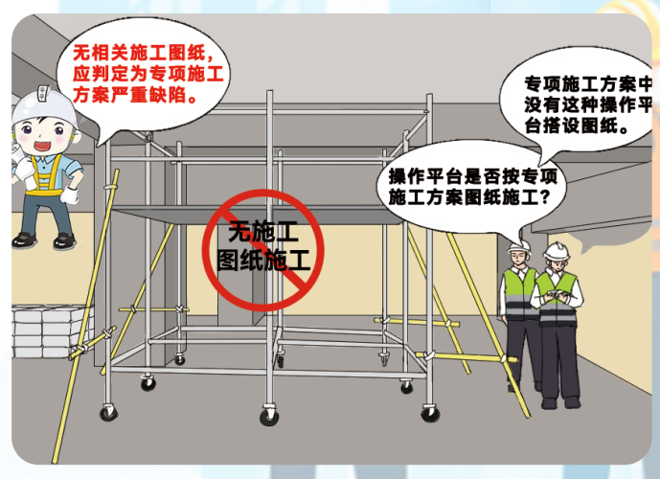
第一部分 通用条款
第十条：无相关施工图纸。
后果：
1、因图纸缺失导致重大安全事故（如结构倒塌、群死群伤），责任人员可能触犯《刑法》第137条“工程重大安全事故罪”，最高可处5年以上有期徒刑‌‌。
2、施工质量失控：基坑支护、模板支撑等关键工序缺乏图纸指导，易出现支护桩配筋不足、支架搭设参数错误等问题，直接引发坍塌事故‌。
‌‌‌正确做法：根据方案中计算成果及技术参数，绘制详细的施工图纸，如脚手架、混凝土模板支撑架立杆平面布置图、支撑平面、立面、剖面，基坑工程开挖顺序、分层开挖图、分段图等，实施分级交底后用于指导现场实施。

Slide 22
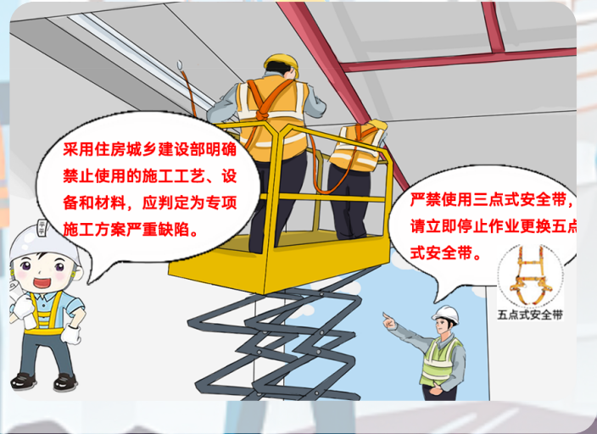
第一部分 通用条款
第十一条：采用禁止使用的施工工艺、设备和材料。
后果：
1、施工单位将面临‌10万-20万元罚款‌，情节严重时可能被责令停业整顿、降低资质等级或吊销资质证书，直接责任人最高可处‌2万元罚款‌‌；若涉及建设单位或设计单位违规使用禁限材料，建设单位可能被处‌20万-50万元罚款‌，设计单位承担连带责任‌。
2、因使用禁限工艺或设备导致重大安全事故（如群死群伤），责任人员可能触犯《刑法》第137条“工程重大安全事故罪”，最高可处‌5年以上有期徒刑‌‌‌。
3、质量缺陷与结构风险‌：禁止使用的材料（如不达标钢筋、劣质防水涂料）可能引发结构承载力不足、渗漏等问题，导致工程使用寿命缩短或突发性坍塌。
‌‌‌正确做法：根据住房城乡建设部《房屋建筑和市政基础设施工程禁止和限制使用技术目录（第二批）》要求编制及审核方案，严禁使用禁止使用的施工工艺、设备和材料。

Slide 23
第一部分 通用条款
第十二条：涉及有限空间作业，无通风、有害和可燃气体检测、专人监护等相应安全技术措施。
后果：
1、中毒与窒息事故‌：缺少“先通风、再检测”程序，可能导致有限空间内硫化氢、一氧化碳等有毒气体积聚或氧含量不足（低于19.5%），作业人员进入后迅速中毒或窒息死亡‌‌。
2、燃爆事故‌：未检测可燃气体（如甲烷、粉尘）浓度，作业过程中摩擦火花或电气设备可能引燃爆炸性混合物，造成群死群伤‌‌‌‌。
3、次生伤亡扩大：无专人监护时，事故发生后无法及时启动应急救援，盲目施救易引发二次伤亡（如某化粪池事故因无监护导致3名施救人员中毒死亡）‌。
‌‌‌正确做法：危大工程有限空间作业缺失通风、检测、监护等措施，将直接引发恶性事故并触发法律、经济、信用全链条风险，需严格执行《危险性较大的分部分项工程安全管理实施细则》及有限空间作业“先通风、再检测、后作业”核心要求‌。

Slide 24
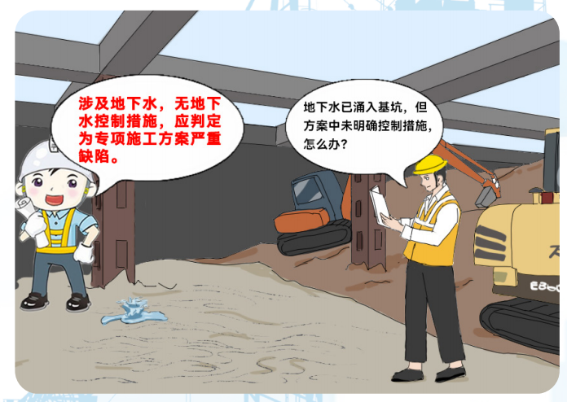
第一部分 通用条款
第十三条：涉及地下水，无地下水控制措施。
后果：
1、工程安全与结构风险：
（1）基坑失稳与坍塌事故：地下水渗透压力未控制可能引发‌流砂、管涌‌现象，导致基坑侧壁土体流失、支护结构受力失衡，最终坍塌‌‌‌。
（2）支护结构破坏‌：地下水浮力或侧压力未在设计中考虑，可能造成支护桩断裂、锚杆失效，甚至引发连锁性结构破坏‌‌‌‌‌。
2、施工过程风险：
（1）作业环境恶化‌：地下水位过高或突涌会导致基坑积水，影响土方开挖、混凝土浇筑等工序，增加机械倾覆、人员滑跌风险。
（2）次生灾害扩大：地下水渗透可能引发周边建筑物沉降、地下管线破裂（如燃气泄漏），扩大事故影响范围‌。
‌‌‌‌正确做法：专项方案需包含‌地下水控制设计‌（如降水井布置、帷幕隔水参数）‌、‌水位监测频率‌（如每日2次）及‌应急预案‌（如突涌时的封堵和排水措施）。必须结合工程水文地质条件（如渗透系数、承压水头高度）选择控制措施，严禁照搬其他项目经验‌‌。

Slide 25
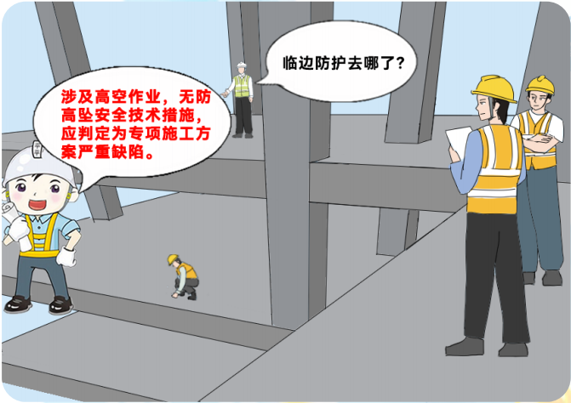
第一部分 通用条款
第十四条：涉及高空作业，无防高坠安全技术措施。
后果：
1、高坠伤亡事故‌：临边、洞口作业无防护栏或盖板，可能导致作业人员从‌2米以上‌高空坠落，头部撞击硬物或内脏损伤致死；悬空作业未使用安全带，人员失稳坠落时可能因安全绳缺失引发“二次撞击”，加重伤亡程度‌‌‌‌‌‌。
2、次生灾害扩大：高坠物体（如工具、材料）可能击中下方作业人员，导致连环伤害‌‌。
‌‌‌‌正确做法：危大工程高空作业必须包含防高坠技术措施，包括但不限于‌临边防护网（高度≥1.2m）‌、‌安全带悬挂点预埋‌、‌立体交叉作业隔离层设置‌等，并配备专职安全员全程监护‌。

Slide 26
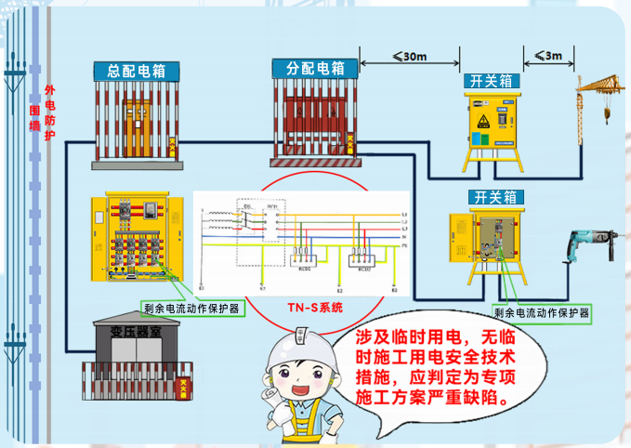
第一部分 通用条款
第十五条：涉及临时用电，无临时施工用电安全技术措施。
后果：
1、触电伤亡事故：未设置安全距离或外电防护设施，可能导致‌高压电击‌或‌电弧灼伤‌（如某工地因未设防护栏，电工在6kV高压线旁作业时触电死亡；未安装漏电保护装置时，设备漏电电流超过30mA即可能引发心脏骤停‌。
2、‌电气火灾与设备损毁‌：线路过载、短路或私拉乱接可能引燃易燃材料（如某项目电缆短路引发火灾，烧毁价值80万元设备）。
‌‌‌‌正确做法：专项方案中必须包括但不限于必须包含‌三级配电系统图‌、‌TN-S接零保护系统设计‌（接地电阻≤4Ω）、‌漏电保护分级配置‌（总配电箱≤150mA，开关箱≤30mA）及‌应急预案‌（如断电救援流程）。电工需持证上岗，每日巡查配电线路并记录，严禁非电工操作电气设备‌‌。

Slide 27
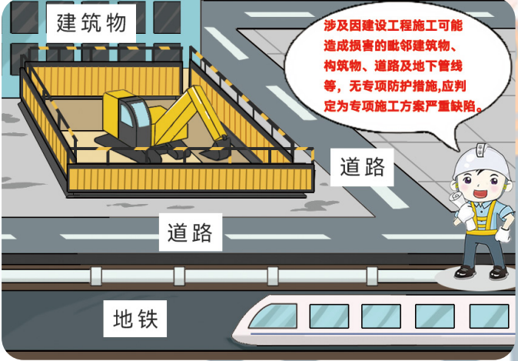
第一部分 通用条款
第十六条：涉及因建设工程施工可能造成损害的毗邻建筑物、构筑物、道路及地下管线等，无专项防护措施。
后果：
1、邻近结构物损坏：基坑开挖或振动施工未采取加固、监测等措施，易引发毗邻建筑物‌沉降、倾斜或开裂。地下管线（燃气、供水管道）破损可能导致‌爆炸、停水停气‌等公共安全事故‌。
‌2、道路塌陷事故：土方开挖未采取隔水帷幕或注浆加固，可能造成周边道路地基水土流失，引发塌陷。
‌‌‌‌正确做法：必须明确‌防护措施类型‌（如支护结构参数、沉降监测频率）、‌应急预案‌（如管线破裂紧急处置流程），并与设计文件、周边环境调查报告联动‌；涉及地下管线的工程，需取得管线权属单位书面确认的防护方案‌‌‌。

Slide 28
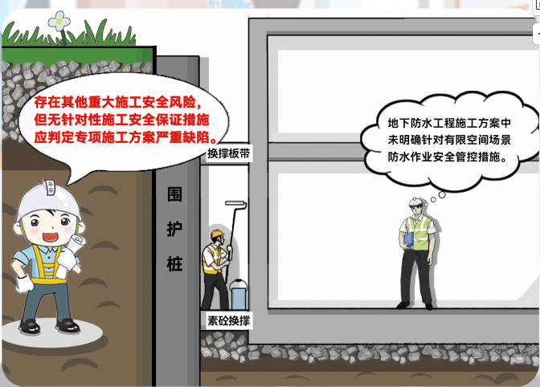
第一部分 通用条款
第十七条：存在其他重大施工安全风险，但无针对性施工安全保证措施。
后果：
1、群死群伤事故风险：深基坑、高支模等工程未设置支护结构或监测措施，可能引发‌坍塌事故‌，造成多人伤亡。
2、起重吊装工程未制定防倾覆技术措施，易发生设备失稳、吊物坠落，导致“二次伤害“。
3、‌次生灾害连锁反应‌：危大工程事故可能波及周边环境，如塌方引发地下管线破裂（燃气泄漏爆炸）、邻近建筑物倒塌等公共安全事件。‌
‌‌‌‌正确做法：必须包含‌安全保证措施‌（如基坑支护参数、起重设备稳定性验算）、‌监测方案‌（沉降、位移监测频率≥1次/天）及‌应急预案‌（如塌方救援流程）‌‌‌‌。

Slide 29
第二部分
基坑工程

Slide 30
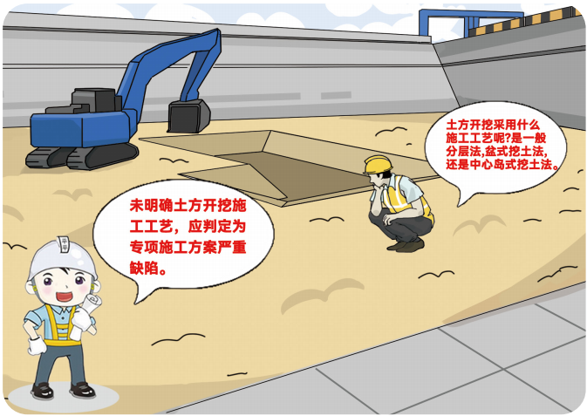
第二部分 基坑工程
第一条：未明确土方开挖施工工艺。
后果：
1、基坑坍塌与人员伤亡：开挖顺序不当或支护滞后可能引发‌基坑侧壁失稳坍塌‌，造成施工人员被埋压‌。
‌2、邻近结构物破坏：土方开挖振动和卸荷效应未控制，可能导致毗邻建筑物‌沉降超限‌。
‌‌‌‌‌正确做法：必须明确‌分层分段开挖参数‌、‌支护结构施工节点‌（如土钉墙需与开挖面同步施工）、‌地下水控制措施‌（降水井布置、排水沟坡度）及‌变形监测方案，超过5m的深基坑工程需进行‌第三方监测‌，监测数据实时上传监管平台‌）‌‌‌‌。

Slide 31
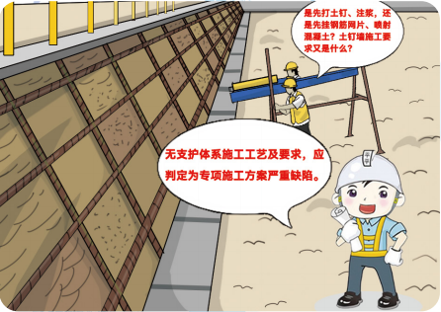
第二部分 基坑工程
第二条：无支护体系施工工艺及要求。
后果：
1、土体失稳引发坍塌：无支护体系的深基坑施工中，土层侧压力失去有效约束，在软弱土层或高水位区域易发生大规模滑移坍塌‌。
‌2、可能因局部塌陷引发多米诺效应，造成周边已建结构连锁破坏‌。
3、建筑物及管线受损：基坑变形超标会直接影响3倍开挖深度范围内的建筑地基稳定性，导致建筑沉降超标概率增加50%，地下管线破裂风险显著升高‌。
4、高处坠落及掩埋风险‌：坍塌瞬间易造成作业人员坠坑或被土方掩埋。
‌‌‌‌‌正确做法：根据勘察报告、支护设计结合现场实际工况，合理选择支护体系施工工艺‌‌‌‌，确保适用性，同时对基坑支护分层分段、跳槽开挖等工艺顺序要求、操作要求、构造要求、检查要求及验收要求等做规定，完善危大工程方案，有效指导施工。

Slide 32
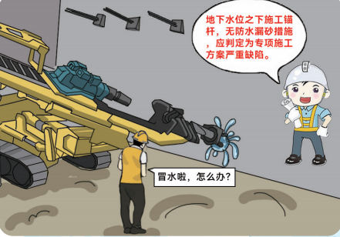
第二部分 基坑工程
第三条：地下水位之下施工锚杆，无防漏水漏砂措施。
后果：
1、地下水渗流引发土体失稳
（1）‌流砂与管涌：锚杆钻孔穿透隔水层时，地下水沿孔道渗流形成水力梯度，易引发流砂和管涌现象，导致坑底土体流失。
（2）锚固力失效‌：地下水渗入锚杆孔道会降低注浆体与土体黏结强度，实测数据显示，饱和土体中锚杆抗拔力可能下降40%-60%，严重时引发锚杆整体滑脱‌。
2、周边环境破坏
（1）‌地面沉降与建筑开裂：地下水渗漏导致土层失水压缩，引发周边地表沉降。
(2)地下管线受损:渗流路径可能贯通邻近管线区域，造成供水、燃气管线破裂。
3、基坑结构破坏风险
(1)坑壁坍塌连锁反应:锚杆区段渗漏会削弱坑壁土体强度，尤其在粉细砂地层中，可能诱发局部坍塌并扩散至整个支护体系。
‌‌‌‌‌‌(2)锚杆群系统性失效：单根锚杆渗漏可能引发相邻锚杆周边土体水力劈裂，降低群锚协同作用。
‌‌‌‌‌‌
正确做法：在锚杆施工前，根据地下水现场工况，结合勘察设计建议，制定有效防漏水漏砂措施。

Slide 33
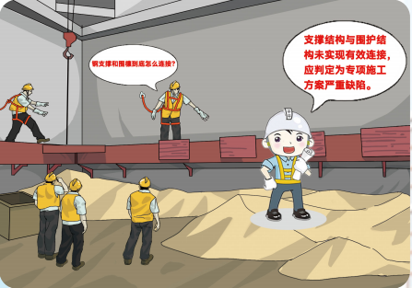
第二部分 基坑工程
第四条：支撑结构与围护结构未实现有效连接。
后果：
1、整体失稳风险
（1）‌围护结构倾覆：未有效连接的支撑体系无法形成协同受力机制，可能导致围护结构上部向坑外倾斜、底部向坑内滑动。
‌（2）土体滑动面贯通：连接失效会削弱支护体系对土体侧向压力的约束作用，导致深层土体形成连续滑动面。
2、局部坍塌连锁反应
（1）应力集中引发结构破坏：连接节点缺失或强度不足时，局部荷载可能超过设计值300%以上，导致围护桩折断或支撑杆件压屈。
(2)坍塌扩散效应：局部破坏会通过围护结构传递至相邻区域，形成多米诺式塌陷。
3、坑底隆起与变形加剧
(1)被动区土体抗力丧失：支撑与围护结构脱开导致坑底被动区加固失效。
（2）围护结构水平位移失控：某深基坑因支撑未与地连墙预埋件连接，围护墙水平位移突破预警值，诱发周边建筑倾斜‌。
4、周边环境破坏‌
（1）管线破裂与道路塌陷：围护结构位移超标会直接拉裂3倍开挖深度范围内的地下管线。
（2）邻近建筑开裂：地表沉降梯度超过1/500时，可能引发建筑墙体开裂。
正确做法：在方案中明确支撑结构与围护结构实现有效连接的措施，工艺及操作要求。

Slide 34
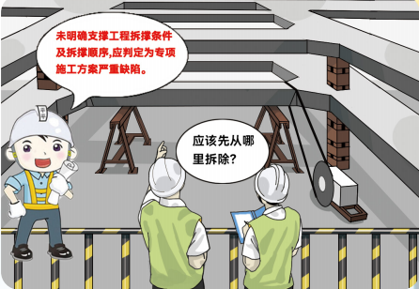
第二部分 基坑工程
第五条：未明确支撑工程拆撑条件及拆撑顺序。
后果：
‌1、支撑轴力突变引发结构变形。
2、未按“先换撑后拆撑”“先次撑后主撑”原则施工，可能形成应力集中区，‌造成连锁破坏。
3、‌地下管线断裂事故。
4、邻近建筑开裂加剧。
正确做法：方案中明确拆撑时的支撑轴力控制值、监测频率（每拆1道支撑至少进行3次监测）及应急预案‌，按设计轴力控制值进行拆撑。

Slide 35
第三部分
模板及支撑体系工程

Slide 36
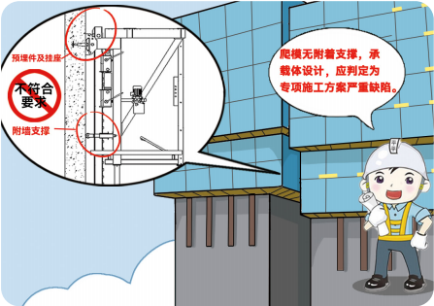
第三部分 模板及支撑体系工程
第一条：爬模无附着支撑、承载体设计。
后果：
‌1、模板整体倾覆：爬模无附着支撑时，模板体系无法形成稳定传力路径，可能因风荷载或施工动载引发整体倾覆。
2、局部结构破坏：承载体缺失会导致模板连接节点承受异常应力，螺栓断裂，可能引发模板坠落事故‌。
3、‌高处坠落风险加剧：模板晃动，作业平台稳定性显著下降。
4、坍塌连锁反应：单个模板单元失稳会通过连接杆件传递破坏效应。
正确做法：方案中明确附着支撑、承载体设计的技术参数、大样图、施工工艺及操作要求。

Slide 37
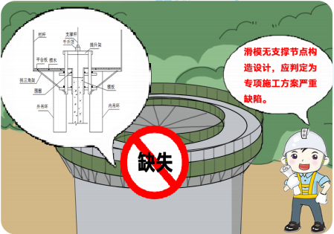
第三部分 模板及支撑体系工程
第二条：滑模无支撑节点构造设计。
后果：
‌1、模板位移失控‌：滑模系统无支撑节点时，模板与主体结构间缺乏有效传力路径，可能引发单日位移速率超限（如≥5mm/d）。
2、混凝土质量缺陷：模板变形会导致混凝土结构厚度偏差超过±15mm、表面平整度误差＞8mm/2m，严重影响结构耐久性和承载力‌‌。
3、高处坠落风险：模板滑移造成作业平台倾斜角度＞10°时，人员站立稳定性显著下降，增加坠落概率。
4、物体打击事故：支撑节点缺失导致模板连接件异常受力，螺栓断裂，引发模板单元坠落‌。
正确做法：滑模施工须严格执行《危险性较大的分部分项工程安全管理实施细则》，支撑节点构造应满足：①节点间距≤1.5倍模板高度；②单个节点承载力≥设计值的1.3倍；③设置位移实时监测装置（精度±1mm）‌。

Slide 38
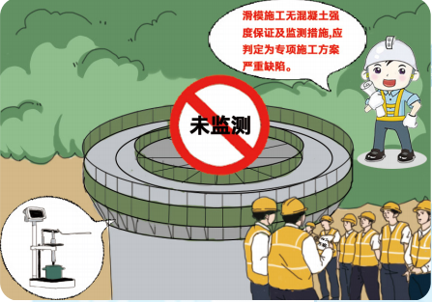
第三部分 模板及支撑体系工程
第三条：滑模施工无混凝土强度保证及监测措施。
后果：
1、结构质量失控
‌（1）混凝土强度不足引发坍塌：滑模施工需持续监测混凝土强度，若未设置强度保证措施（如早强剂添加、养护周期控制），可能导致混凝土抗压强度低于滑升要求强行滑升，引发局部结构坍塌。
（2）‌结构裂缝与变形超标‌
缺乏强度监测会导致混凝土凝结时间与滑升速度不匹配，易产生贯穿性裂缝或垂直度偏差超限‌。
2、模板体系失稳：混凝土强度不足时，模板与混凝土粘结力降低，可能引发模板整体滑移。
3、‌高空坠落隐患：模板异常位移会造成作业平台倾斜角度＞8°，安全带挂点与稳定结构间距超1.5m安全阈值，导致人员坠落。‌
正确做法：依据规范及设计建议，方案中明确模板滑升的混凝土强度要求，同时明确混凝土强度实时监测频率≥1次/滑升段（每段高度≤500mm），滑升时混凝土出模强度控制值：0.2-0.4MPa（非承重结构）、0.7-1.0MPa（承重结构）；配备便携式回弹仪（精度±0.5MPa）及温湿度监测设备‌‌。

Slide 39
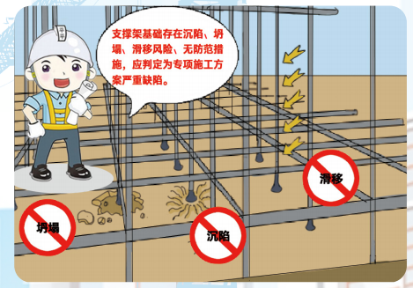
第三部分 模板及支撑体系工程
第四条：支撑架基础存在沉陷、坍塌、滑移风险，无防范措施。
后果：
1、模板支撑系统整体倾覆：基础沉陷会导致支撑架垂直度偏差超过H/500限值，引发模板体系连锁式失稳。
2、‌混凝土结构质量缺陷：基础滑移引发模板位移超标，导致混凝土构件截面尺寸偏差标。
3、模板坍塌造成群死群伤。
3、‌高空坠落风险加剧：基础滑移造成作业平台倾斜角＞12°，人员防坠系统失效，造成高坠事故。‌
正确做法：在专项施工方案编制时，工程概况中施工要求章节及第四章施工工艺技术章节中应对支撑架基础地基承载力作出要求，且说明清楚现场实际工况下的地基与基础，承载力不满足施工要求时，应采取相关措施对地基进行处理，同时需要对地基承载力做验算‌‌。

Slide 40
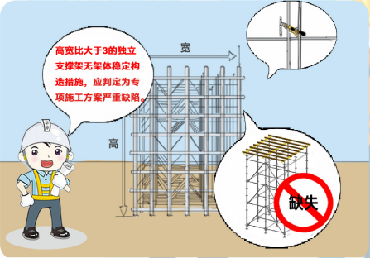
第三部分 模板及支撑体系工程
第五条：高宽比大于3的独立支撑架无架体稳定构造措施。
后果：
1、支撑架整体倾覆：独立支撑架高宽比超过3时，其抗侧移能力显著降低，会因偏心荷载或风荷载引发整体倾覆。
2、‌混凝土结构质量缺陷：架体位移超标会导致模板体系变形，造成混凝土构件变形‌。‌
3、群体性伤亡事故：独立支撑架倾覆易引发多米诺效应，造成大面积坍塌。
正确做法：在专项施工方案编制时，明确高宽比大于3的独立支撑架构造措施，采取扩大下部架体尺寸（如向外延伸2-3跨）、与既有结构可靠连接或设置缆风绳等措施稳定架体，并实时监测架体位移（精度±1mm）及荷载变化‌。

Slide 41
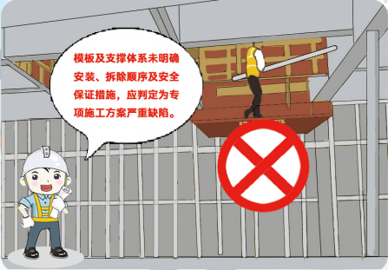
第三部分 模板及支撑体系工程
第六条：模板及支撑体系未明确安装、拆除顺序及安全保证措施。
后果：
1、未规定拆除顺序时，若工人错误采用“先搭后拆”方式（如先拆除下层支撑后拆上层），可能导致荷载传递路径中断造成架体失稳引发坍塌‌
2、‌混凝土结构质量缺陷‌：未明确拆模强度控制标准时，可能过早拆除底模，导致构件下挠度超限，产生贯穿性裂缝‌。
3、群体性伤亡事故：违规上下同时拆除，可能造成高空坠落与物体打击叠加事故。
4、拆除悬臂构件时若未从固定端向悬臂端作业，可能因结构失稳导致悬臂构件断裂，造成结构安全事故
正确做法：方案中明确安装及拆除顺序，绘制拆除顺序示意图（明确分区、分段及方向）；混凝土强度检测节点及控制标准，明确各类型构件拆模强度‌‌。

Slide 42
第四部分
起重吊装及安装拆卸工程

Slide 43
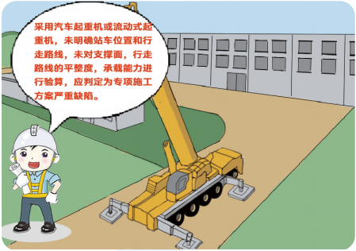
第四部分 起重吊装及安装拆卸工程
第一条：采用汽车起重机或流动式起重机，未明确站车位置和行走路线，未对支撑面、行走路线的平整度、承载能力进行验算。
后果：
1、起重机倾覆事故‌：未验算支撑面承载力时，若地面承载力不足（如软土地基未换填处理），可能导致支腿下陷超50mm，引发起重机重心偏移倾覆。
2、行走路线塌陷未对行走路线进行平整度检测（坡度＞5%）及承载力验算，可能导致起重机行进中单侧轮压超设计值30%以上，造成路基塌陷或履带式起重机滑移失控‌‌。
3、群体性伤亡事故：起重机倾覆时可能连带砸毁周边作业区，甚至砸伤周边人群。
4、物体打击与挤压伤害：起重机滑移或倾斜时，吊载物（如预制构件）可能发生摆动，产生半径超10m的打击范围。
正确做法：方案中进一步明确现场大型机械设备行走路线及工作路线的现况，如不满足承载力及机械工作需求，应在方案中出具对地基的处理方式，并验算地基承载力是否满足行走及工作要求‌‌。

Slide 44
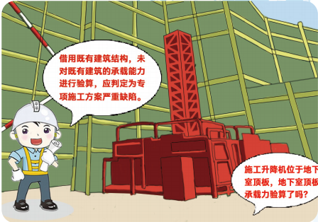
第四部分 起重吊装及安装拆卸工程
第二条：借用既有建筑结构的，未对既有建筑的承载能力进行验算。
后果：
1、既有建筑局部坍塌‌：借用梁柱作为吊点未经验算时，可能导致既有结构超设计荷载，引发节点开裂或整体坍塌。
2、结构连续性破坏‌：借用外挑结构（如雨棚、檐口）作为支撑点时，可能造成悬挑根部负弯矩超限（超设计值1.5倍以上），导致钢筋屈服断裂，形成不可逆损伤‌‌‌。
3、群体性伤亡事故‌：既有建筑坍塌可能造成人员伤亡。
4、结构失稳可能导致吊装设备坠落，或产生半径超15m的坠落物打击范围‌。
正确做法：借用既有建筑结构前，应对既有建筑结构现状进行检测，出具动态荷载验算文件，并在方案中明确临时加固措施，包括（混凝土强度、钢材锈蚀率等参数、冲击系数≥1.3的动载效应组合、增设钢支撑或碳纤维加固）‌‌。

Slide 45
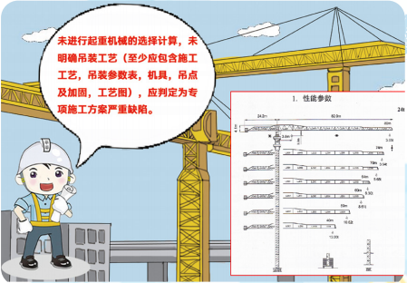
第四部分 起重吊装及安装拆卸工程
第三条：未进行起重机械的选择计算、未明确吊装工艺。
后果：
1、起重机超载倾覆：未进行起重机械选择计算时，可能误选起重能力不足的设备。
2、吊具系统失效‌：未明确吊装工艺（如未计算吊点位置及加固措施），可能导致吊索具受力不均。
3、物体打击与挤压伤害未明确吊装参数（如起升高度、回转半径）时，可能发生吊载物与周边障碍物碰撞。甚至伤亡事故。
正确做法：方案编制时，应根据单个最大荷载构件进行机械选型计算，考虑各种最不利因素进行计算，同时，方案中至少应包含施工工艺、吊装参数表、机具、吊点及加固、工艺图‌‌。

Slide 46
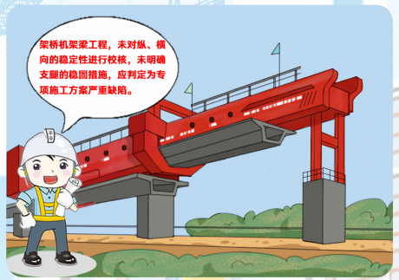
第四部分 起重吊装及安装拆卸工程
第四条：架桥机架梁工程，未对纵、横向的稳定性进行校核，未明确支腿的稳固措施。
后果：
1、架桥机倾覆事故‌：未校核纵向稳定性时，架桥机在架设大跨度梁体过程中，可能因前支腿反力超设计值50%以上，导致整机前倾。横向稳定性不足则可能引发主梁侧向位移超限（＞10cm），造成侧翻事故
‌2、支腿失稳引发连锁破坏‌：未明确支腿稳固措施（如未设置混凝土基础或钢支撑加固），在软土地基条件下，支腿下陷量可达20cm以上，导致架桥机整体结构变形超限（＞L/500），进而引发主梁焊缝开裂、液压系统失效等连锁故障‌。
3、稳定性不足可能导致梁体滑移坠落。
4、支腿失稳可能引发架桥机整体坍塌，砸毁已架设梁体。
正确做法：方案编制时，必须包含以下内容：纵向稳定性验算（抗倾覆系数≥1.3）和横向刚度验算（位移限值≤L/800）；支腿稳固措施详图（含地基换填厚度≥1m、混凝土基础强度≥C30、钢支撑焊缝等级要求）；实时监测方案（支腿沉降监测精度≤1mm）‌‌‌。

Slide 47
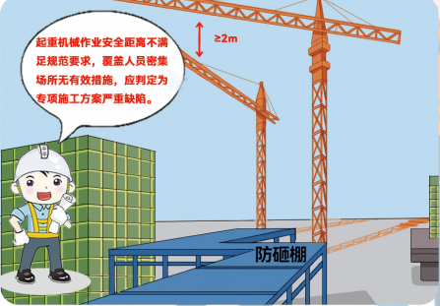
第四部分 起重吊装及安装拆卸工程
第五条：起重机械作业安全距离不满足规范要求，覆盖人员密集场所无有效措施。
后果：
1、机械碰撞事故‌：安全距离不足可能导致起重机与建筑物、脚手架或人员密集区域发生碰撞，引发结构破坏或机械倾覆。
2、物体打击：未采取有效防护措施（如防坠网、隔离带）时，吊装物坠落打击范围可达半径15m，在人员密集场所可能造成群体性伤亡。
3、密集场所连锁事故：覆盖学校、商场等区域时，安全距离不足可能造成重物坠落击穿临时防护设施。
4、备失控扩大影响‌：起重机械倾覆或吊臂断裂时，倒塌范围可能覆盖半径50m区域。若未设置警戒线和应急疏散通道，将导致更大范围人员伤亡‌。
正确做法：方案编制时，必须根据现场实际工况明确起重机械作业安全距离以及防物体打击技术措施，起重机与1kV以下输电线路最小安全距离需≥2.0m，与建（构）筑物水平间距需≥0.5m‌；覆盖人员密集场所必须设置双层防坠网（承载力≥10kN/m²）及声光报警系统‌‌‌‌。

Slide 48
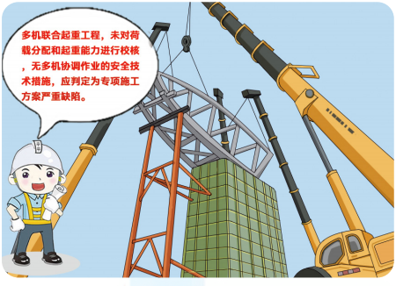
第四部分 起重吊装及安装拆卸工程
第六条：多机联合起重工程，未对荷载分配和起重能力进行校核，无多机协调作业的安全技术措施。
后果：
1、单机超载引发倾覆：未校核荷载分配时，单台起重机实际载荷可能超出额定起重能力。例如两台起重机联合吊装50t构件，若分配比例失衡（如70%:30%），超载侧起重机支腿反力将超限值40%以上，导致整机倾覆。
2、吊具系统连锁破坏：多机协同作业中，未同步控制起升速度或回转角度时，吊索具受力不均。单根钢丝绳动态载荷波动超20%时，造成断裂。
3、吊物坠落伤亡事故‌：无协调措施可能导致吊物失控摆动或坠落。
4、机械碰撞连锁反应多机作业安全距离不足且无同步控制措施时，起重机臂架或吊钩碰撞。
正确做法：方案编制时，必须考虑多级联合作业技术参数，对荷载分配和起重能力进行校核，并制定多机协调作业的安全技术措施，方案中必须要有荷载分配计算书（含动载系数≥1.1、不均衡系数1.25）；多机协同作业流程图（标注安全距离、同步动作节点及应急避险路径）；实时监控系统配置要求。

Slide 49
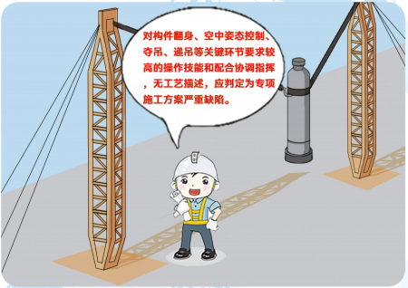
第四部分 起重吊装及安装拆卸工程
第七条：对构件翻身、空中姿态控制、夺吊、递吊等关键环节要求较高的操作技能和配合协调指挥，无工艺描述。
后果：
1、构件翻身失控引发结构破坏‌：未明确翻身工艺参数（如吊点布置误差＞5%设计值）时，构件翻转过程中可能因应力集中导致焊缝开裂或局部变形超限（＞L/500）。例如钢结构梁翻身时吊点偏移，可能引发永久性弯曲变形‌。
2、空中姿态失稳造成碰撞事故：缺乏空中姿态调整方案（如未规定旋转速度≤0.5m/s、摆动角限值≤3°），易导致吊物与邻近结构碰撞。
3、夺吊配合失误引发坠落：递吊作业未明确多机协同参数（如起升同步精度误差＞10cm）时，可能导致吊具系统过载。两台起重机递送200t压力容器时，若荷载转移速率失衡超过20%，吊索具断裂。
4、指挥系统混乱导致伤亡‌：未建立三级指挥体系（总指挥-区域指挥-机组指挥）和标准化指令系统，易出现信号误判。
正确做法：方案编制时，必须考虑件翻身、空中姿态控制、夺吊、递吊等关键环节工艺及及操作要求，方案中必须包含“翻身吊点布置图（含应力校核计算书，安全系数≥2.5）；空中姿态控制参数表（含风速限制、旋转速度阈值、应急制动方案）；递吊作业协同流程图（标注荷载转移节点、同步误差容限值）‌”

Slide 50
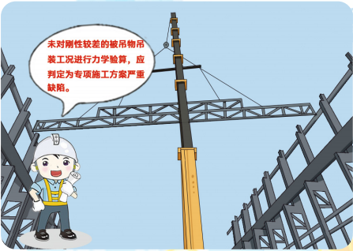
第四部分 起重吊装及安装拆卸工程
第八条：未对刚性较差的被吊物吊装工况进行力学验算。
后果：
1、吊装变形超限：未验算刚性较差的被吊物（如薄壁构件、长细比＞30的杆件）在吊装过程中的应力分布，可能导致局部变形超限（如挠度＞L/250）。
2、结构永久损伤‌：吊装过程中因局部应力集中导致焊缝开裂或母材塑性变形，造成不可逆损伤。
3、吊具系统失效‌：未根据力学验算结果选择匹配的吊具（如吊带长度误差＞5%），可能导致吊装过程中吊具与构件接触面滑移。两台起重机协同吊装120t玻璃幕墙时，因未验算吊耳抗剪承载力，导致吊耳断裂引发坠落事故‌。
4、动态失稳倾覆：风力作用下刚性差的构件（如网架结构）摆动幅度未经验算，易引发共振效应，导致起重机倾覆‌。
正确做法：方案编制时，考虑最不利因素，对刚性较差的被吊物吊装工况进行力学验算‌”，验算应包含“被吊物刚度验算报告；吊点布置优化方案）；动态荷载计算书‌”

Slide 51
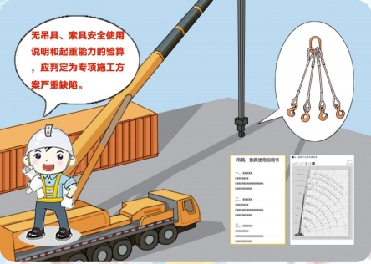
第四部分 起重吊装及安装拆卸工程
第九条：无吊具、索具安全使用说明和起重能力的验算。
后果：
1、吊具选型错误引发断裂：未明确吊具规格（如吊耳厚度误差＞5%）、材质（如未限定抗拉强度≥630MPa）或安全系数（＜5）时，吊具实际承载力可能低于吊装荷载。
2、‌索具磨损加剧导致事故‌：未规定钢丝绳报废标准（如断丝数＞10%总丝数）、吊带检查周期（如＞30天未检测），可能导致隐性损伤积累。
3、未验算起重能力时，实际载荷可能超出设备额定值，导致吊物坠落砸穿地下车库顶板。
4、动态荷载失控：未考虑风荷载、冲击荷载等特殊工况，索具系统可能瞬时过载断裂。
5、动态失稳倾覆：风力作用下刚性差的构件（如网架结构）摆动幅度未经验算，易引发共振效应，导致起重机倾覆‌。
正确做法：方案编制时，考虑最不利因素，对吊具、索具安全使用说明和起重能力进行验算‌”，且方案中至少应包含“吊具选型计算书；索具检测记录表（含断丝数、直径磨损量等指标，检测周期≤15天）‌；动态荷载工况包络图‌（含风荷载、冲击荷载组合效应）‌”

Slide 52
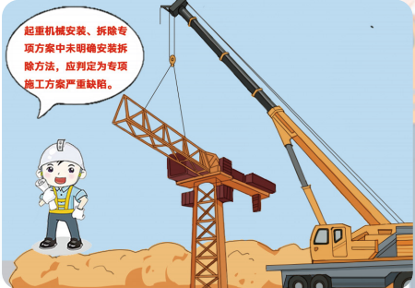
第四部分 起重吊装及安装拆卸工程
第十条：起重机械安装、拆除专项方案中未明确安装拆除方法。
后果：
1、结构失稳倾覆：未明确塔吊基础加固措施或附着节点安装方法，可能导致支撑系统失稳。
2、坠落及部件损坏拆除作业中若未规定分段拆除顺序或未设置临时支撑，易引发结构垮塌。
3、机械碰撞风险：未制定多机协同作业安全距离控制方案（如起重机回转半径重叠区域＞5%），导致设备碰撞。
4、作业流程混乱：缺乏标准化的顶升附着作业流程（如未规定液压系统压力阈值±5%），易导致顶升不同步引发塔身扭曲变形‌。
5、动态失稳倾覆：风力作用下刚性差的构件（如网架结构）摆动幅度未经验算，易引发共振效应，导致起重机倾覆‌。
正确做法：方案编制时，必须考虑明确安装拆除方法、工艺、流程、操作要求、安全技术措施等，且方案中应包含“分阶段安装/拆除流程图（含关键节点安全控制参数）‌；多机协同作业安全距离控制表（覆盖半径重叠区域≤5%）；应急制动方案（含液压系统失压应对措施）‌‌”

Slide 53
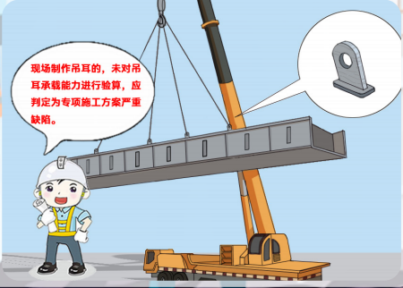
第四部分 起重吊装及安装拆卸工程
第十一条：现场制作吊耳的，未对吊耳承载能力进行验算。
后果：
1、吊耳断裂引发坠落事故‌：未验算吊耳的抗拉、抗剪承载力（如未满足安全系数≥5的要求），可能导致吊耳在受载时瞬时断裂。
2、局部结构撕裂破坏‌：吊耳与母材连接处未进行应力扩散计算（如未设置加强筋板），可能导致母材撕裂。
3、人员伤亡风险激增‌：吊耳失效时坠落物冲击能量可对作业人员构成致命威胁。
4、设备连锁损坏‌：吊耳断裂可能引发起重机突然失载，导致液压系统冲击压力超过额定值，造成卷扬机制动器、回转支承等核心部件损坏‌‌。
5、动态失稳倾覆：风力作用下刚性差的构件（如网架结构）摆动幅度未经验算，易引发共振效应，导致起重机倾覆‌。
正确做法：方案编制时，必须对现场制作的吊耳进行承载力验算，且方案中应包含“吊耳设计计算书（含抗拉强度≥345MPa、焊缝高度公差≤±1mm等参数）；母材与吊耳连接处局部承压验算（接触面压强≤材料许用值80%）；动态载荷放大系数（≥1.5）包络验算‌‌‌”

Slide 54
第五部分
脚手架工程

Slide 55
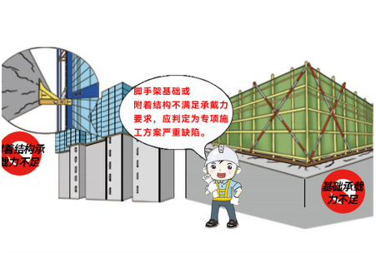
第五部分 脚手架工程
第一条：脚手架基础或附着结构不满足承载力要求。
后果：
1、基础承载力不足易导致脚手架整体或局部发生不均匀沉降、倾斜，进而引发坍塌事故，直接威胁现场人员及周边环境安全‌。
2、坍塌事故可能造成施工人员伤亡、设备损毁及工程材料损失，属于重大事故隐患‌。
3、人员伤亡风险激增‌：吊耳失效时坠落物冲击能量可对作业人员构成致命威胁。
4、设备连锁损坏‌：吊耳断裂可能引发起重机突然失载，导致液压系统冲击压力超过额定值，造成卷扬机制动器、回转支承等核心部件损坏‌‌。
5、动态失稳倾覆：风力作用下刚性差的构件（如网架结构）摆动幅度未经验算，易引发共振效应，导致起重机倾覆‌。
正确做法：方案编制时，应对”脚手架基础或附着结构承载力“进行验算，当不满足要求时，采取有效措施对基础或结构进行补强处理，处理完成并经过检测后方可实施。

Slide 56
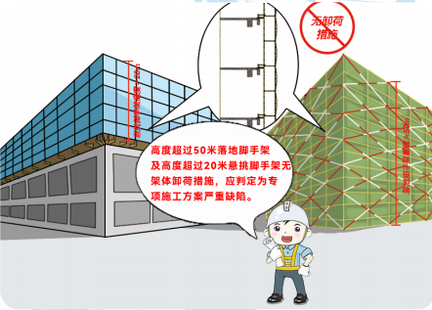
第五部分 脚手架工程
第二条：高度超过 50 米落地脚手架及高度超过 20 米悬挑脚手架无架体卸荷措施。
后果：
1、架体结构超载失稳：卸荷措施缺失会导致脚手架整体荷载无法有效分散，立杆、连接件等关键部位因长期承受超限应力，可能引发局部变形或断裂，最终造成架体倾斜甚至整体坍塌‌‌。
2、悬挑脚手架在无卸荷措施时，悬挑梁根部易因集中受力发生扭曲或锚固失效，可能引发高空坠落事故；落地式脚手架则可能因基础沉降不均导致连带性结构破坏，威胁下方作业人员及设备安全‌‌。
正确做法：方案编制时，应根据JGJ130/GB55023/JGJ162等规范，结合架体搭设高度、自重、用途对脚手架进行验算，根据验算结果对脚手架搭设计算参数进行设计，确保卸荷措施可靠有效。

Slide 57
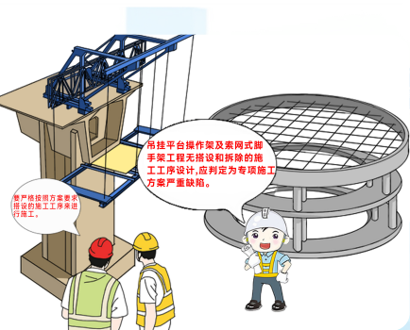
第五部分 脚手架工程
第三条：吊挂平台操作架及索网式脚手架工程无搭设和拆除的施工工序设计。
后果：
1、架体失稳与高空坠落风险：无明确工序设计易导致吊挂平台锚固点设置不规范、索网节点连接不牢，架体在搭设或拆除过程中可能因局部超载或受力不均引发结构变形甚至垮塌‌‌。
2、工序设计缺失使现场缺乏统一操作标准，可能引发人员误操作（如提前拆除关键受力构件）、交叉作业冲突或防护措施不到位，加剧施工现场系统性安全风险‌。
正确做法：方案编制时，正确设计搭设及拆除工序，结合计算结果，正确设计搭设参数，拆除遵循吊挂平台操作架及索网式脚手架系统自身受力特点，自上而下，先拆除非受力构件，再拆除受力构件。

Slide 58
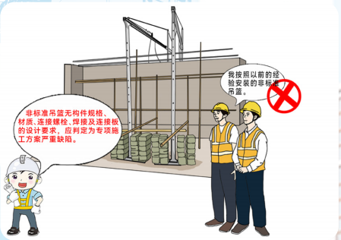
第五部分 脚手架工程
第四条：非标准吊篮无构件规格、材质、连接螺栓、焊缝及连接板的设计要求。
后果：
1、结构失效与坠落风险：未明确构件规格及材质标准易导致吊篮承载能力不足，如连接螺栓强度不达标或焊缝质量缺陷，可能引发吊篮关键节点断裂，造成高空坠落事故‌。
2、材料质量失控隐患：无材质要求时，施工方可能使用劣质钢材或防腐性能不足的构件，加速锈蚀并降低结构稳定性，增加突发性坍塌风险‌‌。
3、验收与监管障碍：因缺乏明确的验收依据（如焊缝检测标准、连接板厚度要求），无法有效监督施工质量，形成系统性安全漏洞‌
正确做法：方案编制时，补充非标吊篮的专项设计文件，明确构件参数及检测标准（如螺栓强度等级、焊缝探伤要求）；严格材料进场检测，确保构件、连接件等符合规范及方案验算要求‌。

Slide 59
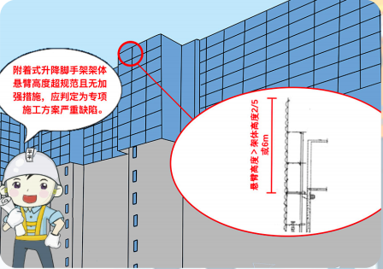
第五部分 脚手架工程
第五条：附着式升降脚手架架体悬臂高度超规范且无加强措施。
后果：
1、悬臂高度超过规范（如超过架体高度的2/5或6米‌）时，架体局部荷载显著增大，易导致悬臂段变形甚至断裂。若同时未采取斜拉杆、临时支撑等加强措施，可能引发整体倾覆或坍塌‌。
2、附着支座受力失衡，导致防倾覆装置失效或锚固点脱落，增加高空坠物和人员坠落风险‌
3、悬臂段过长可能破坏同步升降控制系统的荷载平衡，导致架体升降不同步，加剧架体扭曲变形，甚至引发连锁性结构破坏‌‌‌。
4、架体局部超载可能造成升降动力设备（如电动葫芦）过载损坏，导致架体停滞或失控下坠‌。
正确做法：悬臂高度超标且无加强措施将突破附着式升降脚手架安全控制底线，需通过‌限制悬臂高度（≤2/5架高且≤6米）‌‌、增设斜拉杆或临时支撑‌，以及同步动态监测等措施规避风险。专项方案中必须明确悬臂段验算数据、加强措施图纸及验收标准，确保符合危大工程管理要求‌‌。

Slide 60
第六部分
拆除工程

Slide 61
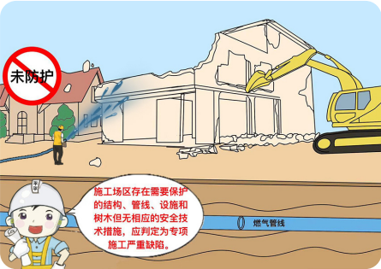
第六部分 拆除工程
第一条：施工场区存在需要保护的结构、管线、设施和树木但无相应的安全技术措施。
后果：
1、未设置隔离防护或缓冲层时，拆除飞溅物或机械振动可能直接撞击邻近管线、树木或保留建筑，导致管道破裂（如燃气泄漏）、古树根系损伤或历史建筑结构开裂。
2、地下管线未探明且无加固措施，机械开挖可能切断电缆、水管，引发区域性停水停电或通信中断‌‌。
3、需保护的结构（如承重墙、临时支撑）因拆除作业扰动失去稳定性，可能引发连锁性坍塌，威胁作业人员及周边人员安全‌‌‌‌。
4、未清理场地内易燃易爆管道（如输油管）或危化品储存设施，拆除火花可能触发爆炸或火灾‌‌。
正确做法：专项方案中须补充‌保护对象清单‌及对应防护措施（如设置防撞栏、临时支护、管线迁移方案）；施工前采用雷达探测、人工挖探沟等方式精准定位地下管线，明确机械禁区‌；对古树名木设置隔离围挡并委托专业单位监测根系稳定性‌‌‌。

Slide 62
第六部分 拆除工程
第二条：无拆除施工作业顺序安排和主要拆除方法。
后果：
1、未明确拆除顺序（如未遵循“从上到下、逐层分段”原则‌），可能导致支撑结构提前破坏。例如，先拆除底层承重构件会引发上部结构连锁坍塌，威胁作业人员及周边安全‌。
2、未制定针对性的拆除方法（如机械拆除与人工拆除混用无规划），易造成局部超载或失衡，引发墙体或楼板突然垮塌‌
3、未明确爆破、机械拆除等高危工艺的作业流程，可能导致飞溅物失控或机械误操作‌‌‌‌。
4、人工拆除未设置防坠落措施（如脚手架未同步拆除防护栏杆），易引发高处坠落事故‌‌‌。
正确做法：专项方案中须明确‌拆除顺序流程图‌（如先非承重后承重、先附属后主体）及‌分段拆除高度控制标准；针对不同结构类型制定‌拆除方法选择依据‌（如砖混结构优先机械拆除，历史建筑采用人工保护性拆除）；同步编制‌应急预案‌，对坍塌、飞溅物等风险设置监测预警机制‌‌‌‌。

Slide 63
第六部分 拆除工程
第三条：影响保留部分结构安全的局部拆除无先加固或者支撑措施。
后果：
1、未对保留部分进行加固或设置临时支撑，可能导致原结构荷载分布突变。例如，承重墙局部拆除后周边梁板失去支撑，引发连锁性坍塌，威胁作业人员及周边建筑安全‌‌。
2、历史建筑或复杂结构中，局部拆除可能破坏整体受力体系，造成无法修复的结构损伤‌。
正确做法：专项方案中须明确‌局部拆除影响范围‌及对应的‌加固技术措施‌（如增设临时支撑、碳纤维加固等）；拆除前应通过结构计算验证加固方案的有效性，并留存验收记录；对保留部分设置实时监测系统（如位移传感器、应力监测仪），动态预警结构变形风险‌‌‌‌‌。

Slide 64
第六部分 拆除工程
第四条：无拆除吊运和拆除作业平台（装置、结构、场地）设计或设置。
后果：
1、未设计吊运方案（如未明确吊点位置、未验算结构承载力），可能导致拆除构件吊装时超载或失衡，引发结构坍塌或吊运设备倾覆‌。
2、拆除作业平台未设置防护栏杆、防坠网或未与主体结构可靠连接，作业人员可能因平台失稳或断裂发生高处坠落，造成伤亡‌。
3、吊运路径未规划或未设置警戒区，拆除构件可能因摆动失控撞击周边建筑、管线或人员，引发区域性破坏‌。
4、未设计机械作业平台（如高空拆除机械无稳定支撑面），设备可能因地基沉陷或振动失稳，导致倾覆或部件脱落‌。
正确做法：专项方案中须补充‌吊运路线图‌及‌作业平台结构设计图‌，明确承载力验算、安全防护措施‌；吊运区域设置警戒标识，作业平台验收时同步检测防坠装置有效性；对高空拆除设备地基进行承载力检测，并留存验收记录‌‌‌‌‌‌。

Slide 65
第六部分 拆除工程
第五条：采用机械破碎缺口定向倾倒拆除高耸构筑物或者爆破拆除时无预估塌散范围、减振、控制飞散物等安全技术措施。
后果：
1、未设计吊运方案（如未明确吊点位置、未验算结构承载力），可能导致拆除构件吊装时超载或失衡，引发结构坍塌或吊运设备倾覆‌。
2、拆除作业平台未设置防护栏杆、防坠网或未与主体结构可靠连接，作业人员可能因平台失稳或断裂发生高处坠落，造成伤亡‌。
3、吊运路径未规划或未设置警戒区，拆除构件可能因摆动失控撞击周边建筑、管线或人员，引发区域性破坏‌。
4、未设计机械作业平台（如高空拆除机械无稳定支撑面），设备可能因地基沉陷或振动失稳，导致倾覆或部件脱落‌。
正确做法：专项方案中须补充‌吊运路线图‌及‌作业平台结构设计图‌，明确承载力验算、安全防护措施‌；吊运区域设置警戒标识，作业平台验收时同步检测防坠装置有效性；对高空拆除设备地基进行承载力检测，并留存验收记录‌‌‌‌‌‌。

Slide 66
第六部分 拆除工程
第五条：采用机械破碎缺口定向倾倒拆除高耸构筑物或者爆破拆除时无预估塌散范围、减振、控制飞散物等安全技术措施。
后果：
1、未设计吊运方案（如未明确吊点位置、未验算结构承载力），可能导致拆除构件吊装时超载或失衡，引发结构坍塌或吊运设备倾覆‌。
2、拆除作业平台未设置防护栏杆、防坠网或未与主体结构可靠连接，作业人员可能因平台失稳或断裂发生高处坠落，造成伤亡‌。
3、吊运路径未规划或未设置警戒区，拆除构件可能因摆动失控撞击周边建筑、管线或人员，引发区域性破坏‌。
4、未设计机械作业平台（如高空拆除机械无稳定支撑面），设备可能因地基沉陷或振动失稳，导致倾覆或部件脱落‌。
正确做法：专项方案中须补充‌吊运路线图‌及‌作业平台结构设计图‌，明确承载力验算、安全防护措施‌；吊运区域设置警戒标识，作业平台验收时同步检测防坠装置有效性；对高空拆除设备地基进行承载力检测，并留存验收记录‌‌‌‌‌‌。

Slide 67
第七部分
暗挖工程

Slide 68
第七部分 暗挖工程
第一条：矿山法施工，无超前预支护施工的技术参数。
后果：
1、未明确超前预支护的‌施工参数‌（如注浆压力、锚杆间距、支护时机等），可能导致开挖面围岩应力分布失衡，引发局部或大范围坍塌，威胁作业人员安全‌‌。
2、矿山法施工中，超前预支护是控制围岩变形和地表沉降的核心措施，参数缺失将导致支护体系失效，加剧地层扰动，可能造成地表建筑开裂或地下管线损坏‌‌。
正确做法：专项方案中须明确‌超前预支护技术参数‌（如注浆范围、加固深度、材料强度等），并通过数值模拟验证参数合理性‌；施工前需结合地质勘察报告和监测数据动态调整参数，并留存验收记录；对高风险区域（如软弱地层、邻近既有结构）制定专项风险管控措施，并纳入应急预案‌‌‌‌‌‌‌。

Slide 69
第七部分 暗挖工程
第二条：马头门处无加固措施及开洞顺序。
后果：
1、马头门作为暗挖工程关键节点，未设置加固措施（如注浆加固、临时支撑）会导致围岩应力急剧变化，引发周边土体松动甚至坍塌，威胁施工人员安全‌‌‌。
2、开洞顺序未明确（如未按“先加固后开挖”“小断面分步扩挖”原则施工），可能造成应力集中，导致马头门处初期支护结构变形或断裂，形成连锁式破坏‌‌‌。
3、马头门开挖未采取地层预加固措施，可能引发地表沉降或地层扰动，导致邻近建筑、管线等设施开裂、渗漏甚至断裂‌。
4、开洞顺序混乱（如未预留核心土或未分层分段开挖）会加剧地层变形，扩大影响范围，增加周边环境失控风险‌。
正确做法：专项方案中须明确‌马头门加固措施‌（如超前注浆范围、临时支撑参数）及‌开洞顺序流程图‌（含分层分步开挖步骤）；施工前需进行地层变形模拟分析，并同步实施地表及周边结构物监测，动态调整工艺参数‌；高风险区域需制定专项应急预案，包括紧急支护、人员疏散等响应措施‌。

Slide 70
第七部分 暗挖工程
第三条：无土方开挖与支护结构施工步序图。
后果：
1、未明确土方开挖与支护的‌分步施工顺序‌及‌工艺衔接要求‌，可能导致支护滞后于开挖，引发围岩失稳、局部坍塌或地表沉降超限，威胁作业人员安全‌‌‌‌。
2、缺乏步序图时，施工人员易凭经验操作，可能违反“分层分段、随挖随支”原则，加剧地层扰动，造成邻近建筑基础不均匀沉降或地下管线断裂‌‌‌‌。
3、支护结构施工时机和范围不明确，可能导致临时支撑与永久结构受力冲突，削弱整体承载能力，甚至引发支护体系变形断裂‌‌。
4、土方开挖未与支护结构协同设计（如未预留支护施作空间），可能造成支护安装困难或质量缺陷，形成结构安全隐患‌‌。
正确做法：专项方案中须包含‌土方开挖与支护结构施工步序图‌，明确分层厚度、支护施作时机及验收标准‌；结合地质条件动态调整步序参数，并同步实施地表沉降、支护变形等实时监测；高风险区域（如软弱地层、邻近管线）需制定专项应急预案，包括支护补强和紧急撤离措施‌‌。

Slide 71
第七部分 暗挖工程
第四条：无拆除临时支撑的安全技术措施。
后果：
1、未明确临时支撑拆除的‌顺序、分层要求及替代支撑设置‌，可能导致拆除过程中围岩应力突变，引发局部或整体结构失稳，造成坍塌事故，威胁作业人员生命‌‌‌‌‌。
2、缺乏同步监测措施（如应力释放监测、位移预警），无法及时发现拆除后的围岩变形或支护体系受力异常，可能引发突发性支撑断裂或围岩塌方‌‌‌‌‌。
3、临时支撑拆除未采取分阶段卸载或动态补偿措施，可能加剧地层扰动，导致邻近建筑基础不均匀沉降、地下管线断裂或渗漏‌‌‌。
4、拆除工艺与周边环境适应性不足（如未考虑振动影响），可能扩大环境失控范围，增加修复成本和社会影响‌。
正确做法：专项方案中须明确‌临时支撑拆除工艺‌（包括顺序、分层厚度、替代支撑参数）及‌监测要求‌（如围岩变形、应力变化实时预警）；高风险区域需制定专项应急预案，包括紧急支撑补强、人员疏散和应急注浆等措施‌；拆除前需通过数值模拟验证工艺合理性，并留存验收记录及动态调整依据。‌

Slide 72
第七部分 暗挖工程
第五条：风险较高的区段（仰挖、俯挖、转弯、挑高、扩宽、平顶直墙、邻近工程等），无施作方法及其安全技术措施。
后果：
1、仰挖、俯挖等特殊区段未明确‌分层开挖顺序‌或‌超前支护参数‌（如锚杆、注浆范围），可能导致围岩应力失衡，引发局部塌方或整体结构失稳，威胁施工人员安全‌‌‌‌‌‌。
2、转弯、挑高、扩宽区段未制定‌分步扩挖工艺‌及‌临时支撑体系设计‌，易造成支护结构受力超限，导致初期支护变形甚至断裂，形成连锁破坏‌‌‌‌‌‌。
3、平顶直墙、邻近工程区段缺乏‌地层预加固措施‌（如管棚、注浆加固）或‌微震控制技术‌，可能引发地层过度扰动，导致邻近建筑基础沉降、地下管线破裂或渗漏‌‌‌‌。
4、未针对邻近工程制定‌隔离保护方案‌（如隔断桩、应力补偿措施），可能因施工振动或应力传递造成既有结构开裂，引发安全事故‌‌。
正确做法：专项方案中须明确‌高风险区段施作方法‌（如分步开挖示意图、支护参数表）及‌安全技术措施‌（如超前支护、应力释放控制）‌；结合地质雷达扫描、三维数值模拟验证工艺可行性，并动态调整开挖步序与支护强度‌；邻近工程区段需制定专项监测方案（如自动化沉降监测、振动频率控制），同步实施应急预案演练‌。

Slide 73
第七部分 暗挖工程
第六条：无盾构设备选型及适应性、可靠性评估。
后果：
1、施工安全风险激增；
（1）设备选型不当可能导致盾构机与地质条件不匹配，引发设备卡顿、刀盘异常磨损等问题，增加施工过程中的突发事故风险‌；
（2）可靠性评估缺失会掩盖设备潜在故障隐患（如液压系统失灵、密封失效等），可能导致隧道渗水、坍塌等严重安全事故‌。
2、工程质量和进度失控
（1）适应性不足的盾构设备可能因无法适应复杂地层（如软土、岩层等）而频繁停机维修，直接延误工期并增加成本‌‌‌‌；‌
（2）设备可靠性不足可能引发施工参数偏差（如掘进速度、土压平衡失调），导致隧道轴线偏移或管片拼装质量问题‌‌；
正确做法：根据施工现场实际工况，工作内容，技术参数，地质情况，合理选择盾构设备型号及规格、功率，有效适配现场适用性，并做出合理的可靠性评估。

Slide 74
第七部分 暗挖工程
第七条：无盾构始发与接收的安全技术措施。
后果：
‌1、地层塌陷或隧道坍塌‌
盾构始发和接收阶段因未采取地层加固、注浆止水等措施，易引发周边土体失稳，导致始发井或接收井附近地层塌陷、隧道结构受损，甚至造成地面建筑物沉降或坍塌。
‌2、涌水涌砂事故‌
若未针对地下水或复杂地质条件制定密封止水措施（如冷冻法、高压旋喷桩等），盾构进出洞时可能发生突涌水或流砂，引发设备淹埋或施工中断。
‌3、设备故障与人员伤亡‌
缺乏盾构基座稳定性控制、反力架支撑等安全措施，可能导致盾构机偏移、基座变形，引发机械故障或作业人员被挤压、坠落等伤亡事故‌。
正确做法：1、明确风险管控措施‌：需补充盾构始发/接收阶段的专项风险辨识，包括地质条件、周边环境、设备稳定性等风险源，并针对性提出端头加固、密封止水、监测预警等控制措施‌。
2、‌细化施工工艺参数：根据地层条件（如软弱土、富水砂层）明确加固方式（高压旋喷桩、冷冻法）、加固范围及强度指标，规定盾构基座安装精度、反力架支撑强度等关键参数‌。

Slide 75
第七部分 暗挖工程
第八条：盾构穿越特殊地段的掘进无安全技术措施。
后果：
1、‌‌地层失稳与坍塌‌：特殊地段（如软弱土层、富水砂层）掘进时，未采取超前地质预报、注浆加固或土压平衡控制措施，可能引发掌子面失稳、隧道坍塌及地面沉降。
2、‌设备故障与人员伤亡：未针对复杂地质条件设置盾构刀盘扭矩调整、渣土改良参数或同步注浆工艺，易导致盾构机卡机、刀盘磨损加剧，甚至引发机械故障或人员伤亡‌。
3、‌次生灾害扩散：穿越既有建构筑物或管线密集区时，未设置沉降监测、隔离桩等保护措施，可能造成管线破裂、建筑物开裂等次生灾害。
‌正确做法：
根据特殊地段（如富水砂层、断裂带、既有建构筑物）的具体工况、地质参数（渗透系数、抗压强度）、周边管线及建筑物分布图，风险等级划分‌等，制定针对性风险应对措施，如高压旋喷桩加固、同步注浆参数调整、盾构姿态实时纠偏等‌，同时制定适用的掘进参数、地层加固与保护等技术措施。

Slide 76
第七部分 暗挖工程
第九条：盾构开仓作业或临时停机，无开挖面稳定和周边环境保护的安全技术措施。
后果：
1、‌开挖面失稳引发坍塌：开仓作业时未采取气压平衡、注浆加固或钢支撑支护措施，可能导致掌子面突泥涌水、土体坍塌，造成盾构机被掩埋或人员伤亡‌。
2、周边环境破坏‌：临时停机期间未实施地表沉降监测及注浆补偿，可能引发邻近管线破裂、建筑物倾斜（如沉降值超过10mm警戒阈值），导致次生灾害。
‌3、设备损坏与次生事故‌：停机时未封闭盾尾或未保持土仓压力平衡，易导致盾构机下沉、刀盘结泥饼，甚至引发盾尾密封失效造成涌砂事故‌。
4、作业人员受困或窒息‌：开仓作业时未落实有毒有害气体检测、通风保障措施，易造成人员中毒或窒息死亡‌。
5、突发涌水涌砂伤亡：特殊地层（如富水砂层）开仓前未进行降水或冻结法预处理，可能引发瞬间涌砂掩埋作业人员。
‌正确做法：
制定开仓作业前专项验算土体自稳时间及加固参数；明确停机期间监测频率（如每2小时采集一次土压和沉降数据）；设置双重应急保障（地面注浆系统+地下快速支护装置）‌等相应安全技术措施，做好事前策划，预防事故发生。

Slide 77
第七部分 暗挖工程
第十条：无顶管设备选型及适应性评估。
后果：
‌1、设备故障与施工事故：设备选型不当（如顶管机推力不足、刀盘材质不匹配硬岩地层），易导致顶进力超限、刀盘卡死或断裂，引发机械故障甚至掌子面坍塌‌。
‌2、地表沉降失控‌：未根据地质条件（如砂层、富水地层）评估设备密封性，可能造成泥水压力失衡、水土流失，导致地表沉降超标（超过10mm警戒值），威胁周边管线及建筑物安全‌。
‌3、水土污染与生态破坏：设备密封性不足导致泥浆泄漏（尤其在敏感区域），可能污染地下水或地表水体，触发环保处罚‌。
‌正确做法：
设备选型需结合地质勘察报告（如岩土渗透系数、抗压强度）进行比选验算，明确顶进力、扭矩等关键参数；提供设备检测合格证明及适应性评估报告（含极端工况模拟数据）；同时制定设备故障应急预案（如备用顶管机调用机制），做好事前风险防控工作。

Slide 78
第七部分 暗挖工程
第十一条：无顶管始发与接收的安全技术措施。
后果：
1、‌土体失稳或坍塌‌：顶管始发和接收阶段需对土体稳定性进行精准控制，若未制定针对性技术措施（如支护结构设计、注浆加固等），可能引发地表沉降、土体坍塌等事故，威胁施工人员及周边环境安全。
‌2、设备故障及人员伤亡‌：缺乏对顶管设备操作规范、应急停机措施等技术要求的明确，易导致设备失控或操作失误，增加机械伤害、物体打击等事故概率。
3、‌有害气体泄漏风险‌：若涉及地下密闭空间作业且未设置通风、气体检测等措施，可能因有害气体积聚造成中毒或爆炸事故‌。
‌正确做法：专项方案需详细描述顶管始发与接收段地质条件、周边环境（如邻近建筑、地下管线分布）及施工风险等级，制定土体加固、支护结构设计等针对性管控措施；涉及有限空间作业时，必须包含通风方案、有害气体实时检测及专人监护措施‌；施工工艺需符合设计要求及现场实际，明确注浆加固范围与参数、洞口密封处理、顶管设备安装调试等关键环节技术标准‌；针对地下水控制，应设置降水井或止水帷幕等技术措施，并制定应急排水预案‌

Slide 79
第八部分
建筑幕墙安装工程

Slide 80
第八部分 建筑幕墙安装工程
第一条：无型钢悬挑梁、U 型环和锚固螺栓的规格型号。
后果：
1、型钢悬挑梁和U型环作为主要承重构件，若规格型号缺失，可能导致选材不符合设计要求，直接降低结构承载能力，引发局部变形甚至坍塌风险‌。
‌2、锚固螺栓规格不明确可能使预埋深度或固定段长度不满足规范，导致锚固失效，影响整体稳定性‌。
3、材料参数缺失导致现场采购和验收缺乏依据，可能混用低强度或劣质材料，增加焊缝开裂、连接松脱等施工缺陷‌。
4、非标吊篮等设备若未明确构件规格和连接要求，可能因设计强度不足引发设备倾覆或坠落事故‌。
‌正确做法：明确材料规格与设计要求，所有材料需标明材质、力学性能及防腐处理要求‌。并提供详细的施工图（如悬挑梁锚固节点图、U型环预埋位置图），避免使用示意图。方案中应包括承载力验算（如锚固段抗拔力、悬挑梁挠度计算）及工况模拟，确保符合JGJ130-2011等规范要求。

Slide 81
第八部分 建筑幕墙安装工程
第二条：非标吊篮无构件规格、材质、连接螺栓、焊缝及连接板设计要求。
后果：
1、若未明确吊篮构件规格（如承载能力、提升高度）和材质（如Q235B钢材），可能因选材不当或强度不足引发吊篮平台变形、悬挂机构断裂，导致设备倾覆或坠落事故‌‌‌。
‌2、连接螺栓未规定强度等级（如8.8级）或预紧力（如65N·m），可能因松动或断裂引发吊篮失稳‌‌。
3、未明确焊缝高度、焊接工艺（如满焊或断续焊）及连接板厚度，易导致焊缝开裂、连接板撕裂，造成吊篮平台与悬挂机构脱离‌‌。
4、缺乏材质和规格参数（如吊篮平台尺寸、钢丝绳直径），可能混用劣质材料（如非标钢材或低强度螺栓），降低设备整体安全性‌‌。
5、未明确吊篮安装工艺（如悬挂机构锚固深度、钢丝绳卡扣数量），易导致施工人员随意操作，增加连接节点失效风险‌。
6、未规定吊篮载重限制（如≤500kg）或配重设计（如配重块数量及固定方式），可能因超载或配重不足引发吊篮失衡坠落‌‌。
7、未明确供电参数（如380V电源）或控制系统保护装置（如过载保护、紧急制动），可能因电压不稳或控制失效导致设备失控‌。
‌正确做法：非标吊篮设计参数缺失将直接威胁结构安全、施工质量及设备运行稳定性，需通过在方案中明确构件规格、规范焊接工艺、强化验收监测等措施规避风险‌。

Slide 82
第八部分 建筑幕墙安装工程
第三条：无相关运输设备及设施（轨道吊、轨道吊篮、小吊车、炮车、卸料平台等）的构件规格型号。
后果：
1、轨道吊、轨道吊篮等设备未明确承载能力、运行速度等参数，可能导致超载运行或设备失效，引发材料坠落、设备倾覆等事故‌。
‌2、卸料平台若未规定尺寸、材质及荷载限制（如≤500kg/m²），可能因承载不足或结构变形导致坍塌‌。
3、缺乏设备规格参数（如小吊车起吊高度、炮车移动速度）会导致设备与现场工况不匹配，频繁更换或调整设备，延误工期‌‌‌。
4、未明确运输设备的固定方式（如轨道吊锚固螺栓规格）或防护措施（如防滑托盘），可能导致幕墙玻璃、金属构件在运输中碰撞损坏‌‌‌。
5、设备进场时缺乏规格型号标准（如轨道吊钢轨型号、卸料平台焊接工艺），导致劣质或非标设备混用，埋下安全隐患‌‌。
6、无法针对性设置设备运行监测点（如轨道吊位移、卸料平台沉降），导致施工过程安全隐患难以及时发现‌‌‌。
7、未明确供电参数（如380V电源）或控制系统保护装置（如过载保护、紧急制动），可能因电压不稳或控制失效导致设备失控‌。
‌正确做法：运输设备规格型号缺失将导致安全失控、效率降低及合规性风险，需通过明确设备参数、规范施工图纸、强化进场验收等措施规避隐患‌‌。
第三条：无相关运输设备及设施（轨道吊、轨道吊篮、小吊车、炮车、卸料平台等）的构件规格型号。
后果：
1、轨道吊、轨道吊篮等设备未明确承载能力、运行速度等参数，可能导致超载运行或设备失效，引发材料坠落、设备倾覆等事故‌。
‌2、卸料平台若未规定尺寸、材质及荷载限制（如≤500kg/m²），可能因承载不足或结构变形导致坍塌‌。
3、缺乏设备规格参数（如小吊车起吊高度、炮车移动速度）会导致设备与现场工况不匹配，频繁更换或调整设备，延误工期‌‌‌。
4、未明确运输设备的固定方式（如轨道吊锚固螺栓规格）或防护措施（如防滑托盘），可能导致幕墙玻璃、金属构件在运输中碰撞损坏‌‌‌。
5、设备进场时缺乏规格型号标准（如轨道吊钢轨型号、卸料平台焊接工艺），导致劣质或非标设备混用，埋下安全隐患‌‌。
6、无法针对性设置设备运行监测点（如轨道吊位移、卸料平台沉降），导致施工过程安全隐患难以及时发现‌‌‌。
7、未明确供电参数（如380V电源）或控制系统保护装置（如过载保护、紧急制动），可能因电压不稳或控制失效导致设备失控‌。
‌正确做法：运输设备规格型号缺失将导致安全失控、效率降低及合规性风险，需通过明确设备参数、规范施工图纸、强化进场验收等措施规避隐患‌‌。

Slide 83
第八部分 建筑幕墙安装工程
第四条：无材料运输、安装设备运输安装工艺。
后果：
1、操作随意性增大‌：未明确材料装卸流程、设备固定方式或运输路径规划，易导致施工人员随意操作，增加材料破损（如幕墙玻璃开裂）、设备碰撞风险‌。
‌2、工艺衔接混乱‌：缺乏运输与安装的协同流程（如卸料平台与吊篮的配合时序），可能引发材料堆积、设备冲突，延误施工进度‌‌。
3、材料与设备损坏‌：未规定防震措施（如专用支架）或限速要求，可能导致材料变形、设备倾覆‌‌‌‌。
4、人员安全风险‌：高空吊装未明确安全防护（如隔离区域、信号指挥规范），易引发高空坠物或人员伤亡‌‌‌‌。
‌正确做法：缺失材料运输及安装设备工艺将导致施工失控、安全质量隐患及合规性风险，需通过完善工艺设计、强化验收监测、规范人员管理等措施保障工程安全可控‌。完善工艺设计与技术参数‌，‌明确运输路径及设备参数‌：细化轨道吊、炮车等设备的承载能力、运行速度及固定方式（如轨道吊锚固螺栓规格），确保与现场工况匹配‌；制定材料防震、防撞方案（如使用缓冲材料包裹玻璃），规定高空吊装的安全隔离区及信号指挥流程。

Slide 84
第八部分 建筑幕墙安装工程
第五条：采用轨道吊篮时，无吊篮与环轨连接构造；无缆风绳稳固措施。
后果：
1、吊篮脱轨或倾覆‌：无环轨连接构造可能导致吊篮与轨道连接不牢，在风荷载或偏载作用下易发生脱轨或整体倾覆，引发高空坠落事故‌‌。
‌2、缆风绳缺失导致稳定性不足‌：未设置缆风绳或未明确其固定点、角度（如缆风绳与地面夹角≤60°），吊篮在动态荷载下晃动加剧，可能撞击幕墙或周边结构‌‌‌。
‌正确做法：
1、‌明确吊篮与环轨连接构造设计：
（1）‌节点构造要求‌：在方案中补充吊篮与环轨的连接节点详图，明确螺栓规格、间距及焊缝质量等级。
‌（2）动态荷载验算‌：依据《钢结构设计标准》验算轨道吊篮在风荷载和动载下的连接强度与刚度‌。
2、‌规范缆风绳稳固措施‌
（1）‌设置固定锚点‌：在方案中标注缆风绳锚固点位置（如每台吊篮设置4根缆风绳，对称分布），锚固点应设置在混凝土结构或预埋件上，禁用临时配重。
‌（2）控制张紧力与角度‌：缆风绳预紧力需≥10kN，与地面夹角控制在45°~60°，并采用花篮螺栓调节松紧‌。

Slide 85
第八部分 建筑幕墙安装工程
第六条：同一立面内交叉作业，无安全技术措施。
后果：
1、物体打击与高空坠落‌：上下层交叉作业未设置硬质防护隔离层或安全平网，可能导致工具、材料坠落，造成下方作业人员伤亡‌。
‌2、设备碰撞与操作干扰‌：吊篮、卸料平台等设备在同一立面交叉运行，若未限定作业半径或错峰使用，易引发碰撞事故或误操作风险‌‌‌‌。
‌正确做法：交叉作业无安全技术措施将导致严重安全风险，需通过物理隔离、错峰施工、动态监测及人员规范管理等措施实现风险可控‌。
1、设置硬质防护层‌：在交叉作业区域上下层之间安装钢制防护棚或双层木模板（厚度≥18mm），水平挑出宽度≥1.5m，并满铺密目安全网‌。
2、限定设备作业区域‌：明确吊篮、卸料平台的运行范围，设置电子围栏或红外线限位装置，禁止设备侵入其他作业面‌。
3、分时段施工‌：将幕墙安装、材料运输等工序按楼层分段错开，避免同一立面内同时进行高空吊装与地面作业‌。
4、专职安全员监护‌：配备持证安全员实时监控交叉作业区域，对违规操作（如抛掷工具）立即叫停并整改‌。
5、设置监控预警系统‌：在交叉作业区域安装摄像头及声光报警装置，实时监测异常情况（如设备越界、防护层位移）‌。

Slide 86
第九部分
人工挖孔桩工程

Slide 87
第九部分 人工挖孔桩工程
第一条：无混凝土护壁施工工序。
后果：
1、孔壁坍塌风险‌：未设置混凝土护壁，孔壁土层因失去支护易发生塌方，在松散土层或地下水位较高区域，可能造成人员被埋压事故‌‌。且塌落的土方可能堵塞桩孔，导致施工中断并增加清孔成本‌。
‌2、桩孔扩底部位缺乏护壁支撑，可能因侧向土压力导致桩身变形，降低桩基承载力，影响建筑物整体稳定性‌‌‌‌‌。且桩孔垂直度偏差增大，可能引发桩基偏位或断裂，需返工处理‌。
‌正确做法：缺失混凝土护壁工序将直接威胁施工安全及桩基质量，需在方案中规范工序、强化验算、动态监测等措施规避风险‌。
1、制定工序控制‌措施：每层土方开挖深度不超过1米后，应立即浇筑混凝土护壁，护壁厚度、混凝土强度、配筋根据设计确定‌。
2、制定特殊地层加固措施‌：对易塌方地层（如砂层、淤泥质土）采用钢护筒或注浆加固，与混凝土护壁结合使用‌‌。
3、依据《建筑桩基技术规范》，请设计单位配合验算护壁结构在侧向土压力、地下水压力等荷载下的抗弯和抗剪强度，确保护壁混凝土强度及配筋满足要求‌‌。
4、制定监控预警技术措施‌：在交叉作业区域安装摄像头及声光报警装置，实时监测异常情况（如设备越界、防护层位移）‌。

Slide 88
第九部分 人工挖孔桩工程
第二条：开挖范围内有易塌方地层，无防塌方措施。
后果：
1、‌孔壁坍塌与人员伤亡‌：易塌方地层（如砂层、淤泥质土）在无护壁或加固措施时，孔壁稳定性极差，易发生突发性坍塌，导致作业人员被埋压或窒息死亡‌‌。
‌2、相邻结构破坏‌：塌方可能波及周边桩孔或建筑基础，引发连锁性结构损坏‌‌。
3、施工中断与返工‌：塌方后需暂停作业进行抢险和清孔，延误工期；若桩孔报废需重新开挖，增加材料及人工成本‌。
‌正确做法：易塌方地层无防塌方措施将直接威胁施工安全及工程质量，需通过地层加固、工序控制、动态监测实现风险可控‌‌。
1、制定有效加固‌措施，利用钢护筒、注浆固结地层等技术措施有针对性对特殊地层进行加固。
2、制定工序控制措施‌：控制开挖深度‌，及时施作混凝土护壁，明确护臂厚度、强度及配筋。
‌3、制定监测与应急措施：实时监测孔壁变形‌，设置位移监测点，采用全站仪或测斜仪每日监测并记录；‌配置应急逃生设施‌：孔内设置软梯、安全绳及应急照明设备，孔口配备救援三脚架和通风设备‌‌。

Slide 89
第九部分 人工挖孔桩工程
第三条：无孔底扩孔部位无防塌落措施。
后果：
1、‌人员伤亡‌：孔底扩孔部位未采取防塌落措施时，松散的土层或岩层可能突然塌落，导致作业人员被掩埋或坠落受伤，甚至引发窒息等致命事故‌‌‌。
‌2、设备损毁‌：塌落土石可能砸坏桩孔内的施工设备（如卷扬机、通风设备），造成财产损失‌。
3、承载力不足‌：塌落导致桩底土层扰动或桩身缩径，降低桩基承载力，影响建筑物整体稳定性‌。
4、塌落严重时需回填后重新开挖，延误工期并增加施工成本‌。
‌正确做法：
1、专项方案中需详细描述扩孔部位支护设计参数（如支撑间距、材料规格）及验收标准。‌
2、孔底扩孔部位无防塌落措施将直接威胁人员安全及桩基质量，需通过制定临时支护、工序控制、动态监测等技术措施实现风险可控‌‌‌。

Slide 90
第九部分 人工挖孔桩工程
第四条：无防止物体打击措施。
后果：
1、孔口周边未设置防护措施时，工具、石块等物体易坠入孔内，直接砸伤孔底作业人员，造成头部受伤、骨折等事故‌‌‌‌。
‌2、吊运渣土过程中若吊桶脱钩或钢丝绳断裂，可能导致重物坠落，引发致命伤害‌‌。
3、承载力不足‌：塌落导致桩底土层扰动或桩身缩径，降低桩基承载力，影响建筑物整体稳定性‌。
4、塌落严重时需回填后重新开挖，延误工期并增加施工成本‌。
‌正确做法：无防止物体打击措施将严重威胁作业人员安全并违反强制性规范，需通过孔口设置物理防护、规范操作流程、强化设备管控等技术措施来实现风险闭环管理‌。

Slide 91
第九部分 人工挖孔桩工程
第五条：相邻挖孔桩之间无挖孔和灌注混凝土间隔施工的工序安排。
后果：
1、土壁失稳与塌方风险：相邻桩孔同时开挖或未间隔施工时，土层应力叠加导致孔壁侧向压力增大，易引发连锁性塌方，造成桩孔变形甚至掩埋作业人员‌；且相邻桩孔间距不足时，土体扰动加剧，可能破坏已完成桩的护壁结构，导致桩身倾斜或断裂‌‌‌‌。
‌2、桩基质量缺陷：未间隔灌注混凝土的相邻桩孔，后施工桩的振动可能影响先施工桩的混凝土凝固质量，降低桩基整体承载力；同时，土体扰动后回填不密实，易形成桩周空洞或沉降，引发建筑物不均匀沉降
‌3、承载力不足‌：塌落导致桩底土层扰动或桩身缩径，降低桩基承载力，影响建筑物整体稳定性‌。
4、塌落严重时需回填后重新开挖，延误工期并增加施工成本‌。
‌正确做法：相邻挖孔桩无间隔施工将导致土体失稳、质量缺陷及合规性风险，需在方案中明确跳挖控制、分层支护、动态监测等技术措施实现安全与质量双控‌。

Slide 92
第九部分 人工挖孔桩工程
第五条：相邻挖孔桩之间无挖孔和灌注混凝土间隔施工的工序安排。
后果：
1、土壁失稳与塌方风险：相邻桩孔同时开挖或未间隔施工时，土层应力叠加导致孔壁侧向压力增大，易引发连锁性塌方，造成桩孔变形甚至掩埋作业人员‌；且相邻桩孔间距不足时，土体扰动加剧，可能破坏已完成桩的护壁结构，导致桩身倾斜或断裂‌‌‌‌。
‌2、桩基质量缺陷：未间隔灌注混凝土的相邻桩孔，后施工桩的振动可能影响先施工桩的混凝土凝固质量，降低桩基整体承载力；同时，土体扰动后回填不密实，易形成桩周空洞或沉降，引发建筑物不均匀沉降
‌3、承载力不足‌：塌落导致桩底土层扰动或桩身缩径，降低桩基承载力，影响建筑物整体稳定性‌。
4、塌落严重时需回填后重新开挖，延误工期并增加施工成本‌。
‌正确做法：相邻挖孔桩无间隔施工将导致土体失稳、质量缺陷及合规性风险，需在方案中明确跳挖控制、分层支护、动态监测等技术措施实现安全与质量双控‌。

Slide 93
第十部分
钢结构安装工程

Slide 94
第十部分 钢结构安装工程
第一条：无起重设备吊装工况分析及未明确起重设备站位和行走路线图。
后果：
1、未进行吊装工况分析时，可能因超载、地基承载力不足或吊具失效引发起重设备倾覆，导致作业人员伤亡及设备损毁‌‌‌‌‌。
‌2、站位及行走路线未明确时，设备可能误入邻近基坑或软弱地基区域，引发塌陷或碰撞事故‌。
‌3、吊装路径交叉或站位混乱会干扰其他工序（如钢结构焊接、混凝土浇筑），导致施工停滞或构件安装精度不达标‌。且频繁调整设备位置将延长工期，增加成本‌
正确做法：无吊装工况分析与站位路线规划将直接威胁施工安全，需通过荷载核算、路径避让、动态监测及方案附图实现风险可控‌‌。
1、吊装工况分析‌及荷载核算‌：明确最大吊重（含构件自重）、吊臂工作半径及安全系数（≥1.5倍设计荷载），选用适配的起重设备型号。验算不满足承载力要求时对‌地基进行处理‌。
2、方案中应对大型机械设备进行站位与路线规划。在施工平面图中标注起重设备固定站位点及行走路线。设置‌限位标识‌：现场采用反光警示带及隔离墩划定设备作业区，严禁非操作人员进入‌。

Slide 95
第十部分 钢结构安装工程
第二条：无吊具、索具安全使用说明和起重能力的验算。
后果：
1、未明确吊具规格、材质及使用要求时，可能因选型不当或超载导致吊具断裂或索具滑脱，引发构件坠落事故，威胁作业人员安全‌‌‌‌‌‌。
‌2、索具磨损率未定期检测，易因疲劳损伤突然断裂，造成设备损毁及人员伤亡‌‌。
‌3、未验算起重能力时，可能因超载或吊点设置不合理导致钢结构构件变形、焊缝开裂或连接节点损坏，影响整体结构稳定性‌。‌
4、吊装过程中因索具受力不均引发构件偏斜，导致安装精度不达标，需二次调整甚至返工‌。
正确做法：无吊具、索具安全说明及起重能力验算将引发严重安全与质量隐患，需通过规范选型、科学验算、严格验收实现风险可控。
1、‌方案中明确吊具及索具的规格、材质、安全系数，并附《吊具选用表》，并明确使用说明。
2、根据构件最大重量、吊装动载系数及吊装角度，验算单机或多机抬吊的起重能力匹配性‌；采用有限元软件模拟构件吊装应力分布，设置专用吊耳或平衡梁，确保吊点位置与结构重心重合‌。
3、专项方案中附《吊具布置图》及《起重能力验算书》。

Slide 96
第十部分 钢结构安装工程
第三条：对支承流动式起重设备的地面和楼面，尤其是支承面处于边坡或临近边坡时，未对支承面及行走路线的承载能力进行确认，未采取相关安全技术措施。
后果：
1、未确认支承面承载能力时，流动式起重设备可能因地面沉降或楼面局部超载发生倾覆，导致人员伤亡及设备损毁‌‌‌‌‌‌‌。
‌2、临近边坡的支承面未加固时，设备作业振动易引发边坡失稳甚至坍塌，威胁周边施工区域安全‌‌‌。
‌3、楼面或地面因未采取扩散荷载措施（如铺设钢板）导致结构开裂，影响后续施工质量‌‌。‌
4、行走路线地基下沉或变形可能迫使设备中途停止作业，延误工期并增加修复成本‌‌。
正确做法：未确认支承面及行走路线承载能力将直接引发倾覆、坍塌风险，需通过地基承载力检测、荷载扩散、路线规划及联合验收、制定安全技术措施实现安全可控‌。专项方案中制定切实可行的《支承面承载力检测报告》《设备行走路线平面图》。

Slide 97
第十部分 钢结构安装工程
第四条：对未形成稳定单元体系的安装流水段或结构单元，未及时采取相应的安全技术措施。
后果：
1、未形成稳定单元的结构在安装过程中易因局部应力集中或外力扰动（如风力、施工荷载）导致变形甚至倒塌，威胁作业人员安全并损坏已安装构件‌‌‌‌‌‌‌‌。
‌2、未及时设置临时支撑时，结构单元可能因重心偏移或连接节点失效引发连锁性失稳，造成大面积坍塌事故‌‌‌‌。
‌3、结构单元变形后需拆除返工，不仅增加成本，还会因返修周期长延误整体施工进度‌‌‌。‌
4、安装精度不达标（如轴线偏差＞10mm）可能导致后续构件无法对接，影响整体结构受力性能‌‌‌。
正确做法：未采取稳定措施将直接威胁施工安全，需通过稳定性设计与临时支撑、分阶段施工与动态监测、实时监测及分阶段验收实现风险可控‌。
1、稳定性设计与临时支撑‌：
‌（1）有限元分析‌：通过有限元软件模拟未稳定单元在安装过程中的受力状态，确定临时支撑位置、数量及规格。
‌‌2、制定标准化支撑体系技术措施‌：采用可调式钢支撑或装配式桁架作为临时支撑，确保支撑系统与结构单元同步安装，受力均匀‌；
3、分阶段施工与动态监测：
‌方案中深化安装顺序，科学的分阶段施工；在关键节点（如支撑点、连接处）安装位移传感器和应力监测设备，控制变形量，超限时立即加固‌。
4、专项方案中附《临时支撑布置图》及《稳定性验算书》，明确支撑参数与监测指标

Slide 98
第十部分 钢结构安装工程
第五条：对吊装易变形失稳的构件或吊装单元，未采取防变形措施。
后果：
1、构件变形与安装偏差‌：易变形构件在吊装过程中因自重或外力作用产生塑性变形，导致安装后轴线偏差超标，影响后续构件连接精度及结构整体受力性能‌；变形构件需返厂校正或更换，造成工期延误及成本增加。
‌2、变形构件局部应力集中可能导致焊缝开裂或连接节点失效，引发连锁性结构失稳甚至局部坍塌，威胁作业人员安全‌；构件坠落风险增加，可能造成设备损坏及人员伤亡。
正确做法：方案中明确防变形设计与加固措施、分阶段吊装与临时支撑等技术措施，同时方案中必须包括《构件吊装加固图》《吊点布置图》及《有限元分析报告》。

Slide 99
第十部分 钢结构安装工程
第六条：对被提升、顶升、平移（滑移）或转体的结构，未进行相关的工况分析或采取相应的工艺措施。
后果：
1、提升、顶升或平移过程中未分析荷载分布及受力路径，可能导致结构局部应力超限，引发焊缝开裂、节点失效或整体倾覆，威胁施工安全‌。
‌2、未考虑结构重心偏移或动态惯性力时，滑移或转体过程易因受力不均导致构件变形，影响后续安装精度及结构整体性能‌。
3、顶升或平移作业未校核液压系统同步性或设备承载力，可能引发油缸过载失效、支撑架坍塌，导致结构坠落造成人员伤亡‌。
4、转体施工未设置抗风缆或限位装置时，突发风力或操作失误易引发失控旋转，造成设备损坏及周边区域安全隐患‌。
正确做法：方案编制过程中需要合理的分析工况，设计技术参数并校核，制定专项工艺措施与安全保障、动态监测与验收管理，确保安全生产，方案中需附《工况分析报告》《设备协同控制流程图》及《监测点位布置图》。

Slide 100
第十部分 钢结构安装工程
第七条：无临时支承结构（含承重脚手架）搭设和拆除施工工艺。
后果：
1、未设计临时支撑体系时，安装中的钢结构单元可能因自重或外力导致应力集中，引发构件变形甚至局部坍塌，威胁作业人员安全‌‌。
‌2、承重脚手架未经验算或搭设不规范，易发生支撑体系失稳，导致高空坠落或结构垮塌事故‌‌。
3、临时支撑缺失或强度不足会导致已安装构件变形，需拆除返工，增加成本并延误工期‌‌。
4、拆除工艺缺失可能造成支撑结构突然卸载，引发结构回弹变形，影响最终安装精度‌‌。
正确做法：方案编制过程中需要合理的分析工况，出具专项设计并明确施工工艺，制定动态监测措施、分阶段验收管理规定，方案中华必须包含《临时支撑布置图》《拆除顺序流程图》及《监测点位布置图》。

Slide 101
第十部分 钢结构安装工程
第八条：采用双机抬吊或多机联合起升的，未对荷载分配和额定起重能力进行校核，无双机或多机协调起重作业的安全技术措施。
后果：
1、双机抬吊时未校核荷载分配比例，主副机承载偏差＞10%会导致构件受力不均，引发吊点撕裂或吊机倾覆，造成高空坠落事故‌‌‌。
‌2、多机联合起升未同步控制（如提升速度偏差＞0.1m/min），易因动态荷载波动导致结构瞬时超载，引发钢丝绳断裂或吊机支腿塌陷‌‌‌。
3、未校核单台吊机额定起重能力，实际作业中因构件重心偏移或惯性力导致瞬时超载，可能引发液压系统爆管或吊臂折断‌‌‌。
4、作业人员未持特种作业证或缺乏统一指挥，操作失误易造成吊机碰撞、构件摆动失控等次生事故‌‌‌。
正确做法：方案编制过程中需要合理进行荷载分配校核与制定动态控制措施，拟定专项安全技术措施，专项方案中需附《荷载分配验算报告》《同步控制流程图》及《应急响应预案》。

Slide 102
第十部分 钢结构安装工程
第九条：无索结构安装张拉力控制标准。
后果：
1、未明确索体张拉力设计值或偏差控制范围，可能导致索结构松弛或过载，引发索体断裂、节点失效或整体结构失稳，造成坍塌事故‌‌‌‌。
‌2、张拉顺序错误（如非对称张拉）或同步性失控，易导致索网应力分布不均，引发局部变形超限，影响结构承载性能‌。
3、张拉力未实时监测或记录缺失，可能导致索力与设计值偏差＞10%，需拆除重张拉，延误工期并增加成本‌‌‌‌。
4、锚固端未采取防滑移措施，张拉过程中易发生锚具滑脱，导致索体回弹伤人‌。
正确做法：方案编制过程中需要明确张拉力控制标准、制定专项技术措施与监测方案、验收要求等，专项方案中需包含《索网布置图》《张拉设备配置表》及《监测点位布置图》。通过精准设计、同步控制、动态监测及分阶段验收实现风险可控‌

Slide 103
感谢观看！

